Slide 1
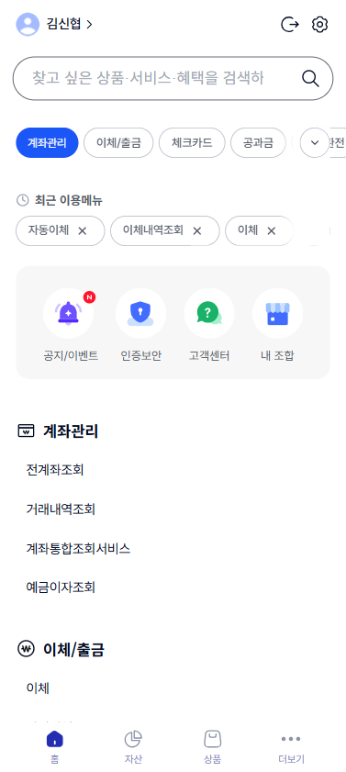
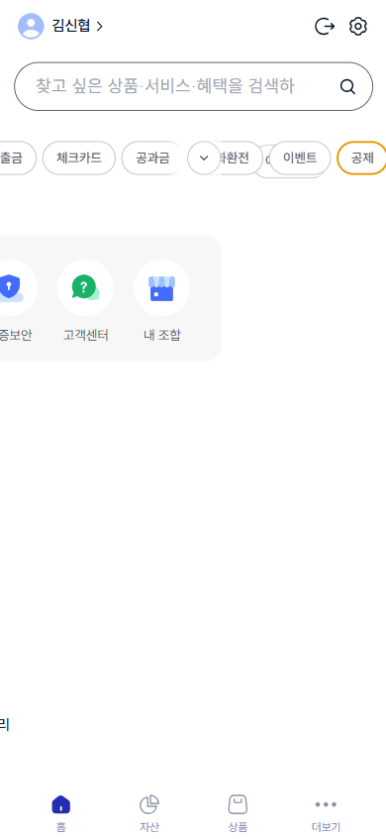
2. 진단 결과 - ②상세 진단 결과
공통 > 전체메뉴
https://donbank.cu.co.kr/mbmainpt/vue/assets/html_new/com/comn04010001M.html
7. (초점) 의미나 기능을 갖는 모든 사용자 인터페이스 컴포넌트에는 초점(focus)이 적용되고, 초점은 논리적인 순서로 이동되어야 한다.
초점은 화면에서 보이지 않거나 논리적으로 의미를 갖지 않는 사용자 인터페이스 컴포넌트로 이동하지 않도록 해야 한다.
칩 슬라이더에서 화면을 벗어난 영역의 칩 요소에 초점 진입 시 화면 레이아웃이 틀어짐
“최근 이용메뉴” 칩 슬라이더와 동일하게 구현하여 보이지 않는 영역에 초점 접근 시 레이아웃이 틀어지지 않고, 슬라이드가 동작하도록 구현해야 함
문제점
<div class="keyword-container mb-40">
<div class="keywordWrap">
.
.
.
</div>
</div>
개선 방안
<div class="keyword-container scrollable-container mb-40"> <div class="keywordWrap scroll-wrap">
.
.
.
</div>
</div>

Slide 2
2. 진단 결과 - ②상세 진단 결과
공통 > 전체메뉴
https://donbank.cu.co.kr/mbmainpt/vue/assets/html_new/com/comn04010001M.html
18. (보조기술과의 호환성) 사용자 인터페이스 컴포넌트는 보조 기술을 이용하여 사용할 수 있도록 해야 한다.
부득이하게 기본 사용자 인터페이스 컴포넌트를 사용할 수 없을 시에는 운영체제에서 제공하는 보조 기술을 사용할 수 있도록 해야 한다.
사용자와의 상호작용에 따라 상태가 변경되는 컨트롤 요소의 상태 정보를 시각적으로만 구분함
스크린 리더가 사용할 수 있는 형태로 링크의 상태에 관한 부가 설명을 제공해야 함
문제점
<div class="keywordWrap">
<button class="chip on" aria-label="계좌관리">계좌관리</button>
<button class="chip chip-outlined" aria- label="이체/출금">이체/출금</button>
</div>
개선 방안
<div class="keywordWrap">
<button class="chip on" aria-label="계좌관리" title="선택됨">계좌관리</button>
<button class="chip chip-outlined" aria- label="이체/출금">이체/출금</button>
</div>

Slide 3
2. 진단 결과 - ②상세 진단 결과
공통 > 전체메뉴
https://donbank.cu.co.kr/mbmainpt/vue/assets/html_new/com/comn04010001M.html
7. (초점) 의미나 기능을 갖는 모든 사용자 인터페이스 컴포넌트에는 초점(focus)이 적용되고, 초점은 논리적인 순서로 이동되어야 한다.
초점은 사용자가 예측할 수 있도록 논리적인 순서로 이동해야 한다.
삭제 요소에 스크린리더 초점을 접근할 수 없어 스크린리더 사용자는 해당 요소를 인지할 수 없음
두 개의 버튼으로 독립적으로 마크업 후 CSS를 통해 시각적으로 수정해야 함
문제점
<div role="button" class="chip chip-outlined" aria-label="이체내역조회">이체내역조회
<div role="button" class="icon-close" aria-label="삭제">
<span class="sound-only">삭제</span>
</div>
</div>
개선 방안
<div class="chip-container">
<button type="button" class="chip-outlined" aria-label="자동이체">
자동이체
</button>
<button type="button" class="icon-close" aria-label="삭제">
<span class="sound-only">삭제</span>
</button>
</div>

Slide 4
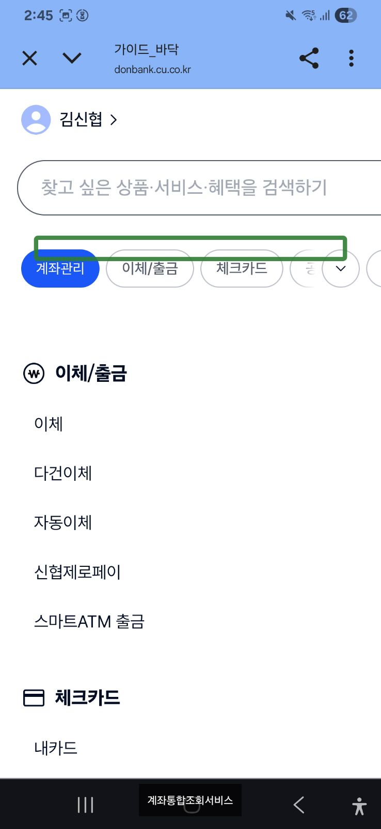
2. 진단 결과 - ②상세 진단 결과
공통 > 전체메뉴
https://donbank.cu.co.kr/mbmainpt/vue/assets/html_new/com/comn04010001M.html
7. (초점) 의미나 기능을 갖는 모든 사용자 인터페이스 컴포넌트에는 초점(focus)이 적용되고, 초점은 논리적인 순서로 이동되어야 한다.
초점은 화면에서 보이지 않거나 논리적으로 의미를 갖지 않는 사용자 인터페이스 컴포넌트로 이동하지 않도록 해야 한다.
Sticky 요소에 가려진 요소로 초점이 이동하여 사용자는 콘텐츠 흐름을 알기 어려움
Sticky 요소에 가려진 콘텐츠로 초점 이동 시 초점을 받은 요소가 화면에 표시되도록 개선해야 함
<html> 요소에 scroll-padding-top 속성을 제공하여 스크롤 시 여백을 추가로 확보해야 함(전체 메뉴처럼 상단 또는 하단에 고정된 요소가 있는 페이지에만 적용될 수 있도록 구현)
개선 방안
<html lang="ko" style="scroll-padding-top: 300px">

Slide 5
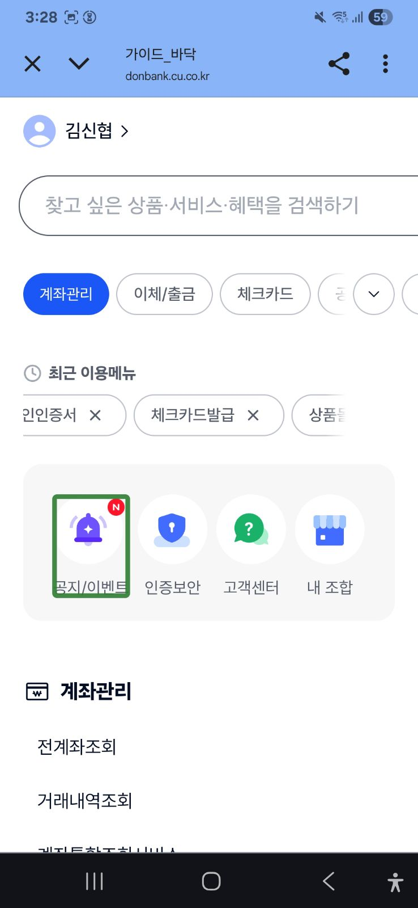
2. 진단 결과 - ②상세 진단 결과
공통 > 전체메뉴
https://donbank.cu.co.kr/mbmainpt/vue/assets/html_new/com/comn04010001M.html
1. (대체 텍스트) 텍스트 아닌 콘텐츠는 대체 가능한 텍스트와 함께 제공되어야 한다.
텍스트 아닌 콘텐츠에 대한 대체 텍스트는 그 의미나 기능을 동등한 수준으로 짧고 명확하게 제공해야 한다.
새로운 정보가 있음을 알리는 배지에 대한 대체 텍스트가 제공되지 않아 동등한 정보를 제공하기 위해 대체 텍스트 추가해야 함
문제점
<button type="button" class="quik-noti" aria-label="공지/이벤트">공지/이벤트</button>
개선 방안
<button type="button" class="quik-noti" aria-label="공지/이벤트">
공지/이벤트
<span class="sound-only">새 글</span>
</button>

Slide 6
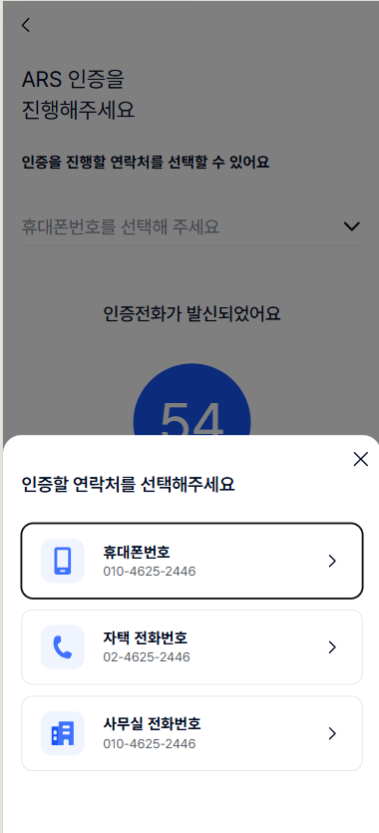
2. 진단 결과 - ②상세 진단 결과
로그인 > 자동로그인 인증선택 > ARS인증 > ARS인증 안내
https://donbank.cu.co.kr/mbmainpt/vue/assets/html_new/com/comn01090002P.html
1. (대체 텍스트) 텍스트 아닌 콘텐츠는 대체 가능한 텍스트와 함께 제공되어야 한다.
텍스트 아닌 콘텐츠에 대한 대체 텍스트는 그 의미나 기능을 동등한 수준으로 짧고 명확하게 제공해야 한다.
컨트롤 요소의 이름은 정확한 내용으로 제공하여 보조 기술 사용자가 용도나 목적 정보를 전달받을 수 있도록 해야 함
현재 aria-label에 링크 전화번호에 대한 정보가 누락되어 있음
aria-label의 우선순위가 높기 때문에 a태그 내의 정보는 읽지 않음
문제점
<a href="#" aria-label="휴대폰번호">
<div class="d-flex flex-col">
<strong>휴대폰번호</strong>
<span>010-4625-2446</span>
</div>
</a>
개선 방안
<a href="#" aria-label="휴대폰번호, 010-4625-2446">
<div class="d-flex flex-col">
<strong>휴대폰번호</strong>
<span>010-4625-2446</span>
</div>
</a>

Slide 7
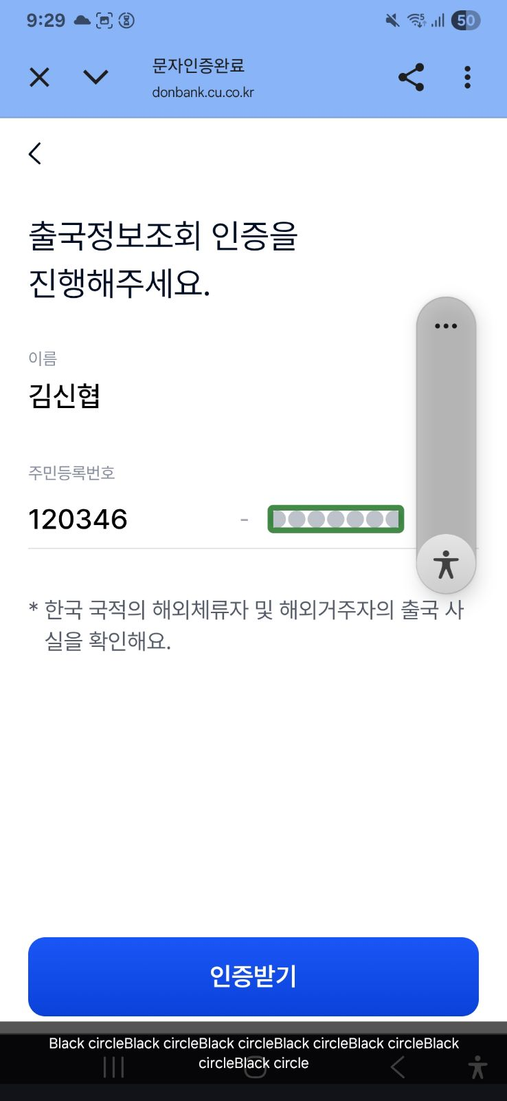
2. 진단 결과 - ②상세 진단 결과
로그인 > 자동로그인 인증선택 > 출국심사인증 > 출국정보조회
https://donbank.cu.co.kr/mbmainpt/vue/assets/html_new/com/comn01090003P.html
12. (입력 도움) 입력서식 이용 시, 입력 오류를 방지하거나 정정할 수 있는 방법을 제공해야 한다.
입력서식에는 용도와 목적을 알 수 있는 대체정보를 제공해야 한다.
서식의 레이블이 제공되지 않아 사용자는 용도와 목적을 알 수 없음
주민등록번호 앞자리는 title 제공했으나 aria-label 사용을 권장, 뒷자리는 span 요소 내 불필요한 내용(●●●●●●●)을 스크린 리더 사용자가 읽지 않도록 처리
문제점
<input type="text" class="form-control" readonly="" value="120346" title="주민등록번호 앞 6자리">
...
<span class="font-gray-20">●●●●●●●</span>
개선 방안
<input type="tel" class="form-control" aria-label="주민등록번호 앞 6자리">
<input type="text" class="form-control gender" value="1" aria-label="주민등록번호 뒤 첫번째 자리">
<span class="font-gray-20" aria-hidden="true">●●●●●●●</span>

Slide 8
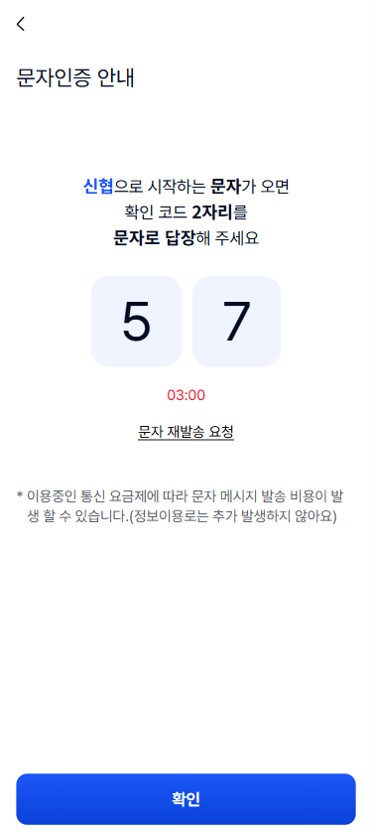
2. 진단 결과 - ②상세 진단 결과
로그인 > 자동로그인 인증선택 > MO인증 > MO인증 안내
https://donbank.cu.co.kr/mbmainpt/vue/assets/html_new/com/comn01090004P.html
9. (응답시간 조절) 시간 제한이 있는 콘텐츠는 응답시간을 조절할 수 있어야 한다.
시간제한이 있는 경우에는 제한시간 연장 또는 이를 제어할 수 있는 수단을 함께 제공해야 한다.
인증번호 입력 유효 시간이 3분으로 제한이 있어 특정 사용자 그룹은 주어진 시간 내에 정보를 입력하지 못하여 다음 단계를 진행하기 어려울 수 있음
별도의 '인증 시간 연장' 버튼을 제공하여 사용자에게 콘텐츠 인지와 정보 입력에 필요한 충분한 시간을 보장해야 함

Slide 9
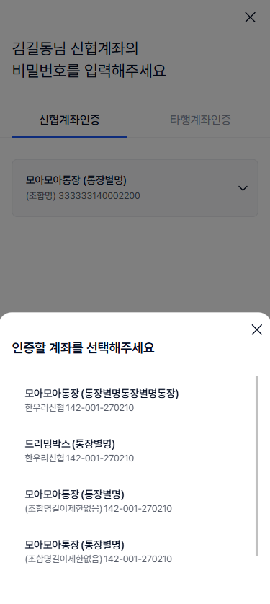
2. 진단 결과 - ②상세 진단 결과
로그인 > 계좌인증 > 신협계좌인증
https://donbank.cu.co.kr/mbmainpt/vue/assets/html_new/com/comn01070001P.html
1. (대체 텍스트) 텍스트 아닌 콘텐츠는 대체 가능한 텍스트와 함께 제공되어야 한다.
텍스트 아닌 콘텐츠에 대한 대체 텍스트는 그 의미나 기능을 동등한 수준으로 짧고 명확하게 제공해야 한다.
컨트롤 요소의 이름은 정확한 내용으로 제공하여 보조 기술 사용자가 용도나 목적 정보를 전달받을 수 있도록 해야 함
aria-label이 "모아모아통장"으로만 되어 있어, 계좌번호, 은행명 등 중요한 정보가 스크린 리더 사용자에게 전달되지 않음
문제점
<a href="#" aria-label="모아모아통장">
<div class="font-gray-90">
<strong class="medium">모아모아통장</strong>
<strong class="medium">(통장별명통장별명통장)</strong>
</div>
<div class="form-group font-gray-60 font-14">
<label>한우리신협</label>
<span>142-001-270210</span>
</div>
</a>
개선 방안
<a href="#" aria-label="모아모아통장, 통장별명 통장별명 통장, 한우리신협, 계좌번호 142-001-270210"> <div class="font-gray-90"> <strong class="medium">모아모아통장 (통장별명통장별명통장)</strong> </div>
<div class="form-group font-gray-60 font-14"> <span>한우리신협</span> <span>142-001-270210</span> </div> </a>

Slide 10
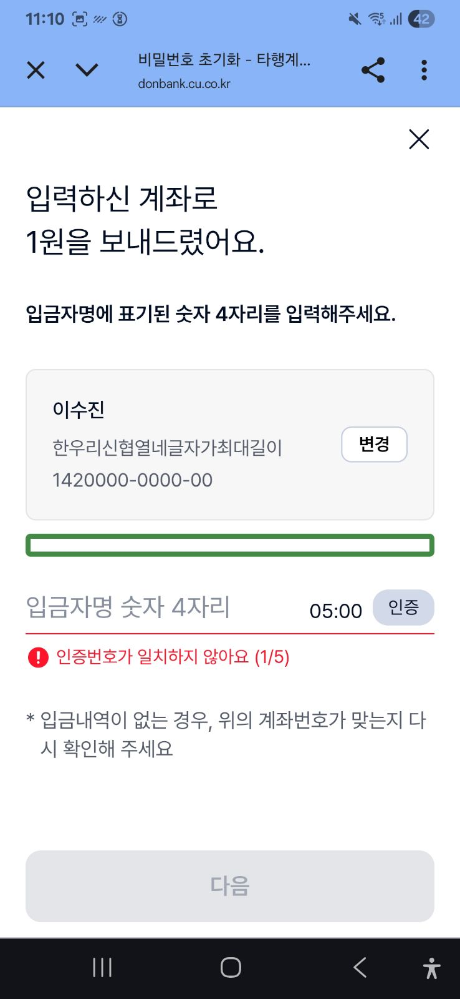
2. 진단 결과 - ②상세 진단 결과
로그인 > 계좌인증 > 타행계좌인증 > 입금자명 인증
https://donbank.cu.co.kr/mbmainpt/vue/assets/html_new/com/comn01070002P.html
12. (입력 도움) 입력서식 이용 시, 입력 오류를 방지하거나 정정할 수 있는 방법을 제공해야 한다.
입력서식에는 용도와 목적을 알 수 있는 대체정보를 제공해야 한다.
시각적으로 보이지 않는 요소(<label>)에 초점이 진입하고 있음
<label> 요소는 스크린 리더가 읽히지 않도록 처리하고, 입력 요소에 aria-label 속성을 제공하여 입력 요소의 용도를 제공해야 함
문제점
<label for="" class="control-label required">입금자명 숫자 4자리</label>
...
<input type="text" id="" class="form-control" placeholder="입금자명 숫자 4자리" aria-label="">
개선 방안
<label for="" aria-hidden="true" class="control-label required">입금자명 숫자 4자리</label>
...
<input type="text" id="" class="form-control" placeholder="입금자명 숫자 4자리" aria-label="입금자명 숫자 4자리">

Slide 11
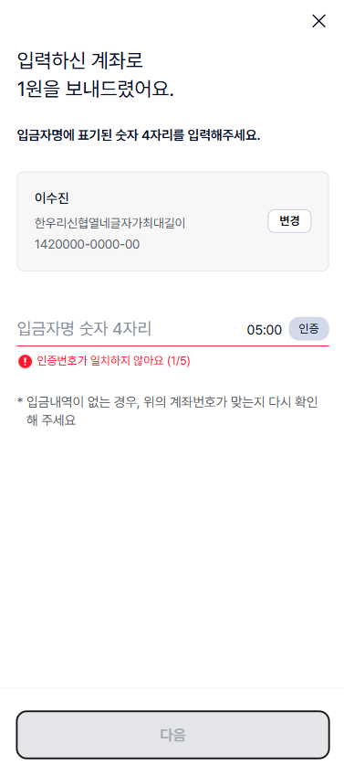
2. 진단 결과 - ②상세 진단 결과
로그인 > 계좌인증 > 타행계좌인증 > 입금자명 인증
https://donbank.cu.co.kr/mbmainpt/vue/assets/html_new/com/comn01070002P.html
18. (보조기술과의 호환성) 사용자 인터페이스 컴포넌트는 보조 기술을 이용하여 사용할 수 있도록 해야 한다.
부득이하게 기본 사용자 인터페이스 컴포넌트를 사용할 수 없을 시에는 운영체제에서 제공하는 보조 기술을 사용할 수 있도록 해야 한다.
사용자와의 상호작용에 따라 상태가 변경되는 컨트롤 요소의 상태 정보를 시각적으로만 구분함
스크린 리더가 사용할 수 있는 형태로 링크의 상태에 관한 부가 설명을 제공해야 함
해당 버튼은 disable상태를 시각적으로만 구분하고, disabled 속성을 누락하여 초점이 진입함
모든 비활성화 상태의 버튼은 비활성화 속성(disabled)을 제공해야 함
개선 방안
<button type="button" class="btn disabled" aria-label="다음" disabled>다음</button>

Slide 12
2. 진단 결과 - ②상세 진단 결과
로그인 > 계좌인증 > 타행계좌인증 > 입금자명 인증
https://donbank.cu.co.kr/mbmainpt/vue/assets/html_new/com/comn01070002P.html
9. (응답시간 조절) 시간 제한이 있는 콘텐츠는 응답시간을 조절할 수 있어야 한다.
시간제한이 있는 경우에는 제한시간 연장 또는 이를 제어할 수 있는 수단을 함께 제공해야 한다.
인증번호 입력 유효 시간이 5분으로 제한이 있어 특정 사용자 그룹은 주어진 시간 내에 정보를 입력하지 못하여 다음 단계를 진행하기 어려울 수 있음
별도의 '인증 시간 연장' 버튼을 제공하여 사용자에게 콘텐츠 인지와 정보 입력에 필요한 충분한 시간을 보장해야 함

Slide 13
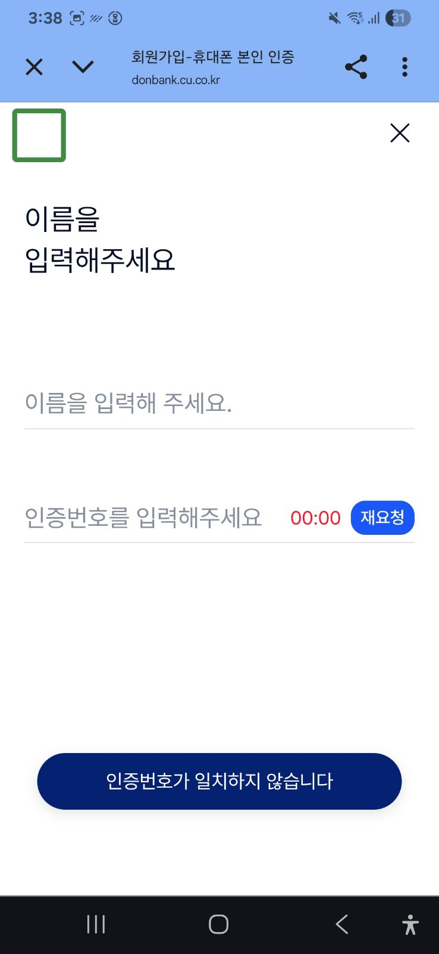
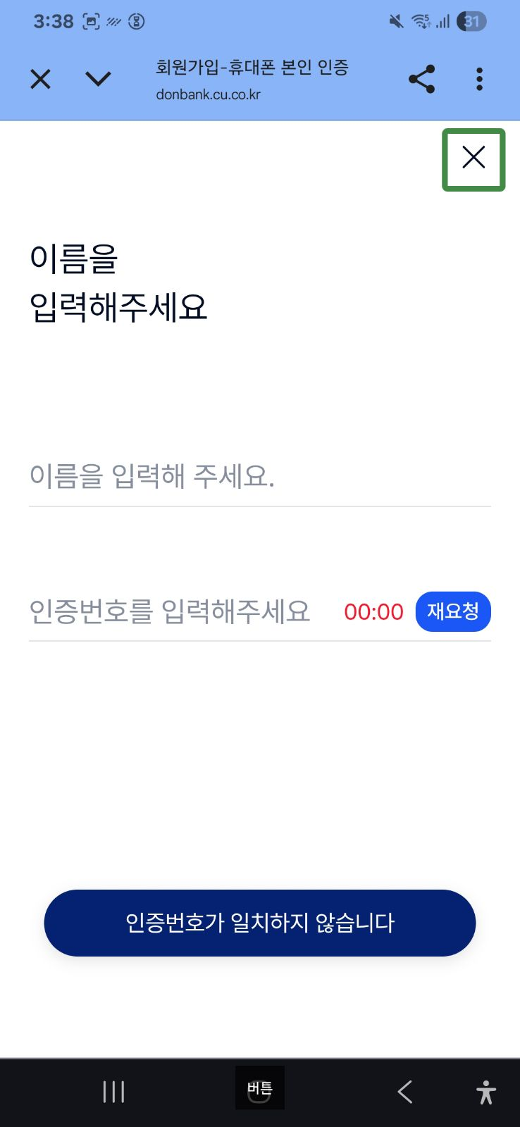
2. 진단 결과 - ②상세 진단 결과
회원가입 > 본인확인(약관동의)
https://donbank.cu.co.kr/mbmainpt/vue/assets/html_new/com/comn01030001P.html
7. (초점) 의미나 기능을 갖는 모든 사용자 인터페이스 컴포넌트에는 초점(focus)이 적용되고, 초점은 논리적인 순서로 이동되어야 한다.
초점은 화면에서 보이지 않거나 논리적으로 의미를 갖지 않는 사용자 인터페이스 컴포넌트로 이동하지 않도록 해야 한다.
팝업 실행 시 팝업 레이어 아래에 가려진 요소로 초점이 진입함
팝업 실행 시 팝업 외 아래 가려진 요소에는 초점이 진입 되지 않아야 함
팝업이 닫히면 inert 속성은 제거해야 함
팝업 및 바텀 시트 공통 오류
문제점
<header class="header">
…
</header>
<div class="container" role="main">
…
</div>
개선 방안
<header class="header" inert>
…
</header>
<div class="container" role="main" inert>
…
</div>

Slide 14
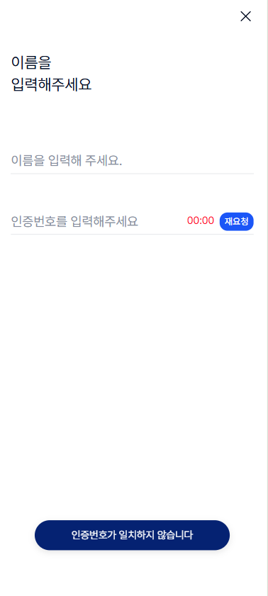
2. 진단 결과 - ②상세 진단 결과
회원가입 > 본인확인(약관동의)
https://donbank.cu.co.kr/mbmainpt/vue/assets/html_new/com/comn01030001P.html
12. (입력 도움) 입력서식 이용 시, 입력 오류를 방지하거나 정정할 수 있는 방법을 제공해야 한다.
입력서식에는 용도와 목적을 알 수 있는 대체정보를 제공해야 한다.
시각적으로 보이지 않는 요소(<label>)에 초점이 진입하고 있음
<label> 요소는 스크린 리더가 읽히지 않도록 처리해야 함
문제점
<label class="control-label">인증번호</label>
<input type="text" class="form-control" placeholder="인증번호를 입력해주세요" aria-label="인증번호 입력">
개선 방안
<label class="control-label" aria-hidden="true">인증번호</label>
<input type="text" class="form-control" placeholder="인증번호를 입력해주세요" aria-label="인증번호 입력">

Slide 15
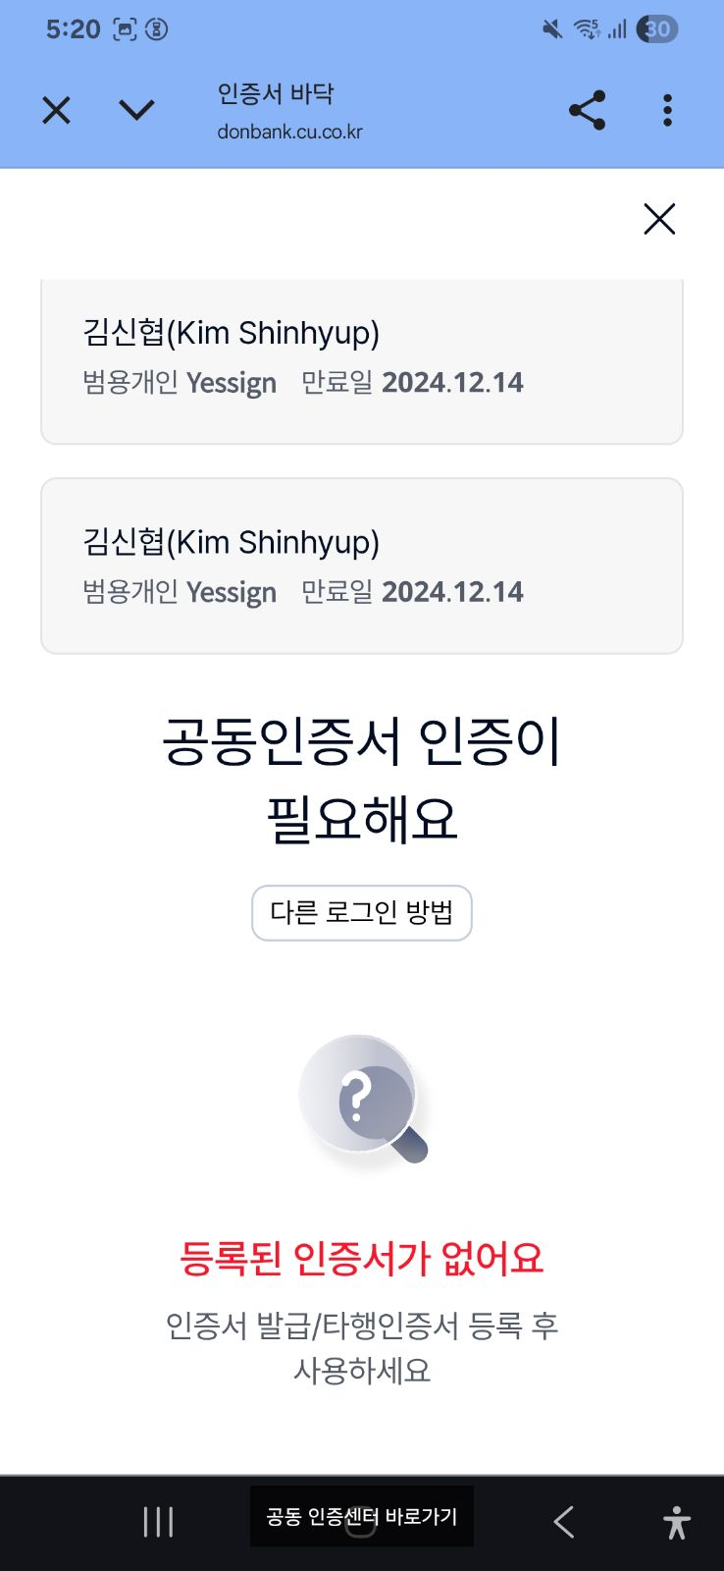
2. 진단 결과 - ②상세 진단 결과
회원가입 > 공인인증서
https://donbank.cu.co.kr/mbmainpt/vue/assets/html_new/com/comn01040001P.html
7. (초점) 의미나 기능을 갖는 모든 사용자 인터페이스 컴포넌트에는 초점(focus)이 적용되고, 초점은 논리적인 순서로 이동되어야 한다.
초점은 화면에서 보이지 않거나 논리적으로 의미를 갖지 않는 사용자 인터페이스 컴포넌트로 이동하지 않도록 해야 한다.
팝업 실행 시 팝업 레이어 아래에 가려진 요소로 초점이 진입함
팝업 실행 시 팝업 외 아래 가려진 요소에는 초점이 진입 되지 않아야 함
팝업이 닫히면 inert 속성은 제거해야 함
팝업 및 바텀 시트 공통 오류
문제점
<header class="header">
…
</header>
<div class="container" role="main">
…
</div>
개선 방안
<header class="header" inert>
…
</header>
<div class="container" role="main" inert>
…
</div>

Slide 16
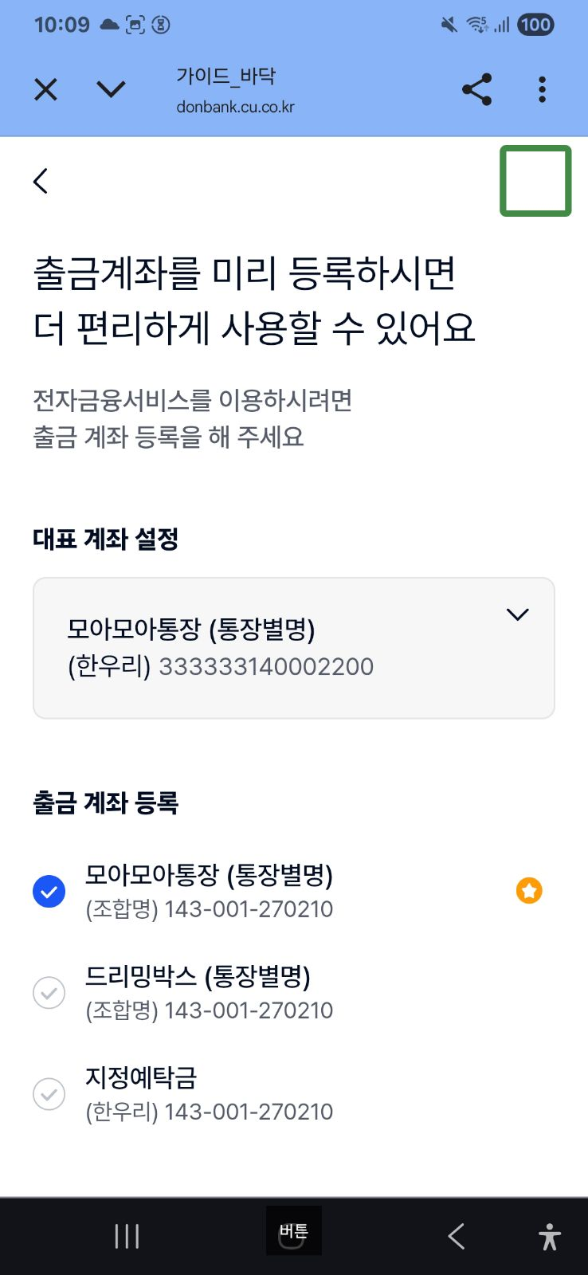
2. 진단 결과 - ②상세 진단 결과
회원가입 > 비대면본인인증 > 출금계좌 관리
https://donbank.cu.co.kr/mbmainpt/vue/assets/html_new/mji/mjin07000001M.html
7. (초점) 의미나 기능을 갖는 모든 사용자 인터페이스 컴포넌트에는 초점(focus)이 적용되고, 초점은 논리적인 순서로 이동되어야 한다.
초점은 화면에서 보이지 않거나 논리적으로 의미를 갖지 않는 사용자 인터페이스 컴포넌트로 이동하지 않도록 해야 한다.
가려진 요소로 초점이 진입함
불필요한 요소인 경우 제거해주고, 사용하는 요소라면 시각적으로 나타나도록 해야 함
문제점
<header class="header">
<button type="button" class="btn btn-icon btn-arrow-left" onclick="location.href='guide_index.html'" aria-label="이전페이지가기"></button>
<button type="button" class="btn btn-icon btn-menu" onclick="location.href='guide_index.html'" aria-label="전체메뉴"></button>
</header>
개선 방안
<header class="header">
<button type="button" class="btn btn-icon btn-arrow-left" onclick="location.href='guide_index.html'" aria-label="이전페이지가기"></button>
<button type="button" class="btn btn-icon btn-menu" onclick="location.href='guide_index.html'" aria-label="전체메뉴"></button>
</header>

Slide 17
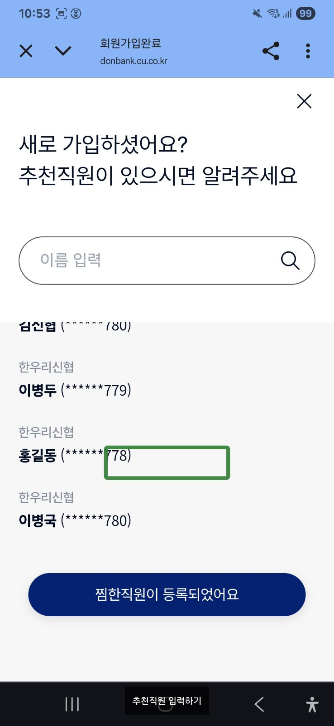
2. 진단 결과 - ②상세 진단 결과
회원가입 > 비대면본인인증 > 가입완료(추천직원입력)
https://donbank.cu.co.kr/mbmainpt/vue/assets/html_new/mji/mjin06000001M_input.html
7. (초점) 의미나 기능을 갖는 모든 사용자 인터페이스 컴포넌트에는 초점(focus)이 적용되고, 초점은 논리적인 순서로 이동되어야 한다.
초점은 사용자가 예측할 수 있도록 논리적인 순서로 이동해야 한다.
팝업 실행 시 팝업 레이어 아래에 가려진 요소로 초점이 진입함
팝업 실행 시 팝업 외 아래 가려진 요소에는 초점이 진입 되지 않아야 함
팝업이 닫히면 inert 속성은 제거해야 함
문제점
<header class="header">
…
</header>
<div class="container" role="main">
…
</div>
개선 방안
<header class="header" inert>
…
</header>
<div class="container" role="main" inert>
…
</div>

Slide 18
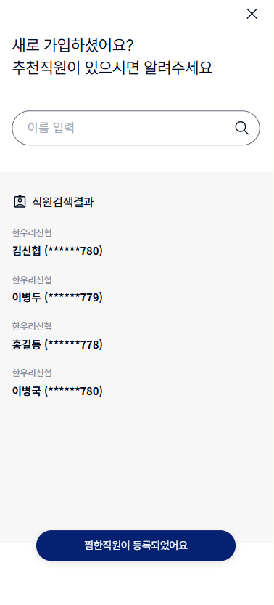
2. 진단 결과 - ②상세 진단 결과
회원가입 > 비대면본인인증 > 가입완료(추천직원입력)
https://donbank.cu.co.kr/mbmainpt/vue/assets/html_new/mji/mjin06000001M_input.html
12. (입력 도움) 입력서식 이용 시, 입력 오류를 방지하거나 정정할 수 있는 방법을 제공해야 한다.
입력서식에는 용도와 목적을 알 수 있는 대체정보를 제공해야 한다.
레이블을 제공하지 않고 placeholder만 제공하여 텍스트 입력 후 레이블을 인식할 수 없음
입력서식과 1:1로 대응하는 레이블을 제공하도록 수정해야 함
문제점
<input type="text" placeholder="이름 입력">
개선 방안
<input type="text" placeholder="이름 입력" aria-label="이름 입력">

Slide 19
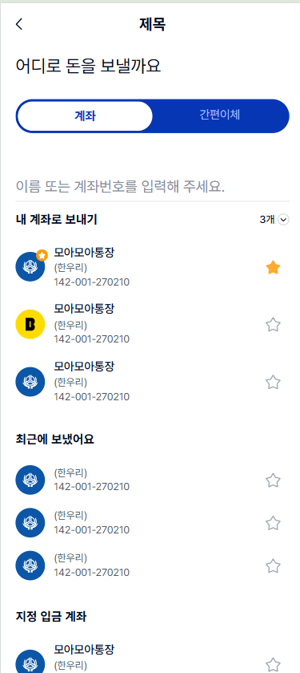
2. 진단 결과 - ②상세 진단 결과
이체/납부 > 수신자선택 방법선택
https://donbank.cu.co.kr/mbmainpt/vue/assets/html_new/tpy/tpyn01000001M.html
3. (색에 무관한 인식) 화면에 표시되는 모든 정보는 색에 관계없이 인식될 수 있어야 한다.
콘텐츠에서 제공하는 모든 정보는 특정한 색을 구별할 수 없는 사용자, 흑백 디스플레이 사용자, 흑백 인쇄물을 보는 사용자 및 고대비 모드 사용자가 인식할 수 있도록 제공해야 한다.
북마크의 상태에 대한 정보를 색상 이외의 수단으로 구분할 수 있는 단서(밑줄, 크기 차이, 1px 이상의 테두리 차이, 표식 등)를 제공해야 함
문제점
<button class="favorite on" title="북마크"><span class="sound-only">북마크</span></button>
개선 방안
<button class="favorite on" title="북마크" aria-pressed="true">
<span class="sound-only">북마크</span>
</button>

Slide 20
2. 진단 결과 - ②상세 진단 결과
이체/납부 > 수신자선택 방법선택
https://donbank.cu.co.kr/mbmainpt/vue/assets/html_new/tpy/tpyn01000001M.html
12. (입력 도움) 입력서식 이용 시, 입력 오류를 방지하거나 정정할 수 있는 방법을 제공해야 한다.
입력서식에는 용도와 목적을 알 수 있는 대체정보를 제공해야 한다.
서식의 레이블을 화면 내 중복으로 제공하여 사용자는 용도와 목적을 알기 어려움
서식의 레이블을 화면 내 중복으로 제공하지 않도록 수정해야 함
문제점
<label for="name" class="control-label"></label>
<input type="text" id="name" class="form-control" placeholder="이름 또는 계좌번호를 입력해 주세요." aria-label="이름 및 계좌번호 입력">
개선 방안
<label for="name" class="control-label" aria-hidden="true"></label>
<input type="text" id="name" class="form-control" placeholder="이름 또는 계좌번호를 입력해 주세요." aria-label="이름 및 계좌번호 입력">

Slide 21
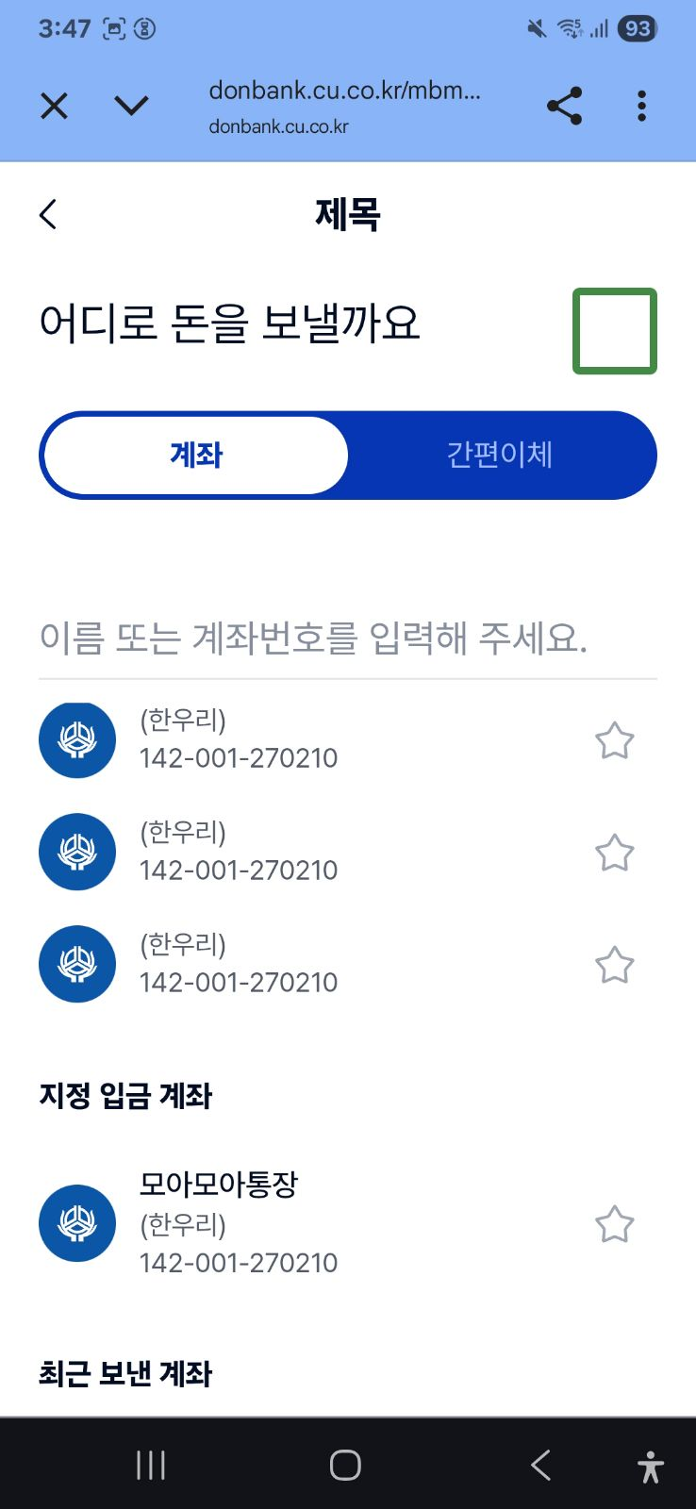
2. 진단 결과 - ②상세 진단 결과
이체/납부 > 수신자선택 방법선택
https://donbank.cu.co.kr/mbmainpt/vue/assets/html_new/tpy/tpyn01000001M.html
7. (초점) 의미나 기능을 갖는 모든 사용자 인터페이스 컴포넌트에는 초점(focus)이 적용되고, 초점은 논리적인 순서로 이동되어야 한다.
초점은 화면에서 보이지 않거나 논리적으로 의미를 갖지 않는 사용자 인터페이스 컴포넌트로 이동하지 않도록 해야 한다.
가려진 요소로 초점이 진입함
불필요한 요소인 경우 제거해주고, 사용하는 요소라면 시각적으로 나타나도록 해야 함
문제점
<header class="header">
<button type="button" class="btn btn-icon btn-arrow-left" onclick="location.href='guide_index.html'" aria-label="이전페이지가기"></button>
<button type="button" class="btn btn-icon btn-menu" onclick="location.href='guide_index.html'" aria-label="전체메뉴"></button>
</header>
개선 방안
<header class="header">
<button type="button" class="btn btn-icon btn-arrow-left" onclick="location.href='guide_index.html'" aria-label="이전페이지가기"></button>
<button type="button" class="btn btn-icon btn-menu" onclick="location.href='guide_index.html'" aria-label="전체메뉴"></button>
</header>

Slide 22
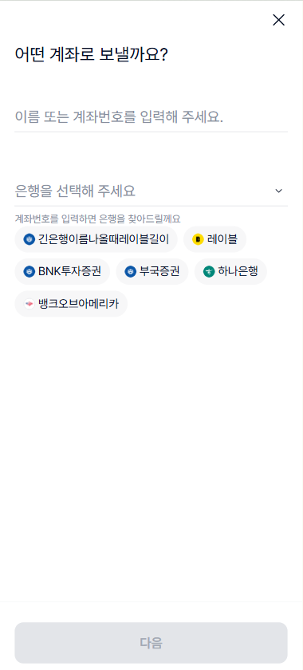
2. 진단 결과 - ②상세 진단 결과
이체/납부 > 계좌
https://donbank.cu.co.kr/mbmainpt/vue/assets/html_new/tpy/tpyn01000001P.html
12. (입력 도움) 입력서식 이용 시, 입력 오류를 방지하거나 정정할 수 있는 방법을 제공해야 한다.
입력서식에는 용도와 목적을 알 수 있는 대체정보를 제공해야 한다.
서식의 레이블을 화면 내 중복으로 제공하여 사용자는 용도와 목적을 알기 어려움
서식의 레이블을 화면 내 중복으로 제공하지 않도록 수정해야 함
문제점
<label for="name" class="control-label"></label>
<input type="text" id="name" class="form-control" placeholder="이름 또는 계좌번호를 입력해 주세요." aria-label="이름 및 계좌번호 입력">
개선 방안
<label for="name" class="control-label" aria-hidden="true"></label>
<input type="text" id="name" class="form-control" placeholder="이름 또는 계좌번호를 입력해 주세요." aria-label="이름 및 계좌번호 입력">

Slide 23
2. 진단 결과 - ②상세 진단 결과
이체/납부 > 계좌
https://donbank.cu.co.kr/mbmainpt/vue/assets/html_new/tpy/tpyn01000001P.html
18. (보조기술과의 호환성) 사용자 인터페이스 컴포넌트는 보조 기술을 이용하여 사용할 수 있도록 해야 한다.
부득이하게 기본 사용자 인터페이스 컴포넌트를 사용할 수 없을 시에는 운영체제에서 제공하는 보조 기술을 사용할 수 있도록 해야 한다.
사용자와의 상호작용에 따라 상태가 변경되는 컨트롤 요소의 상태 정보를 시각적으로만 구분함
스크린 리더가 사용할 수 있는 형태로 링크의 상태에 관한 부가 설명을 제공해야 함
해당 버튼은 disable상태를 시각적으로만 구분하고, disabled 속성을 누락하여 초점이 진입함
개선 방안
<button type="button" class="btn disabled" aria-label="다음" disabled>다음</button>

Slide 24
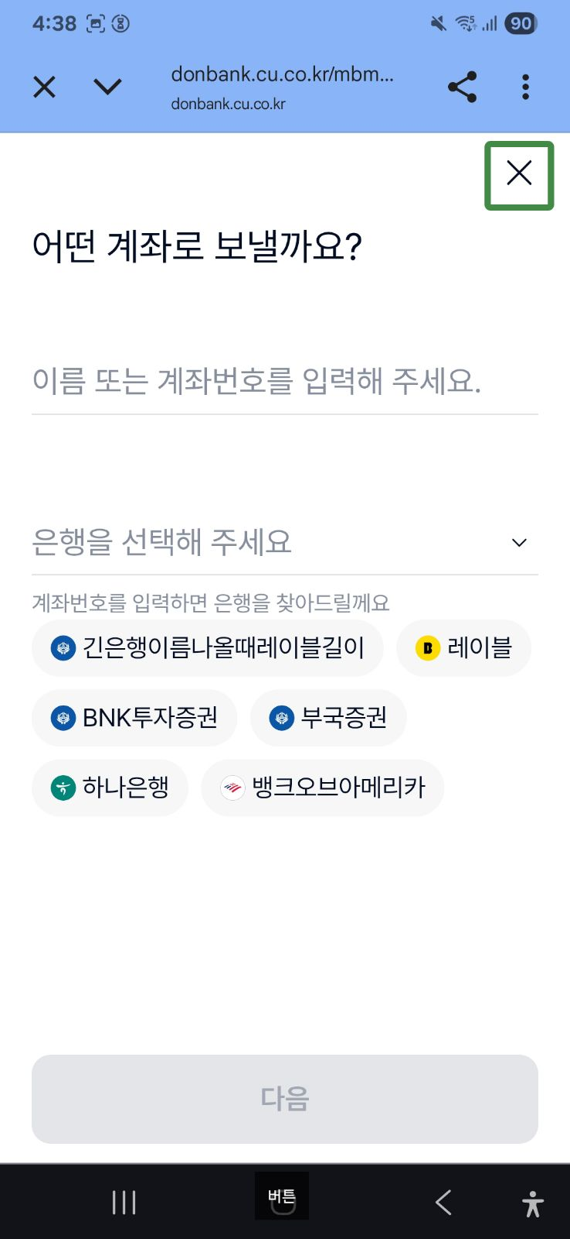
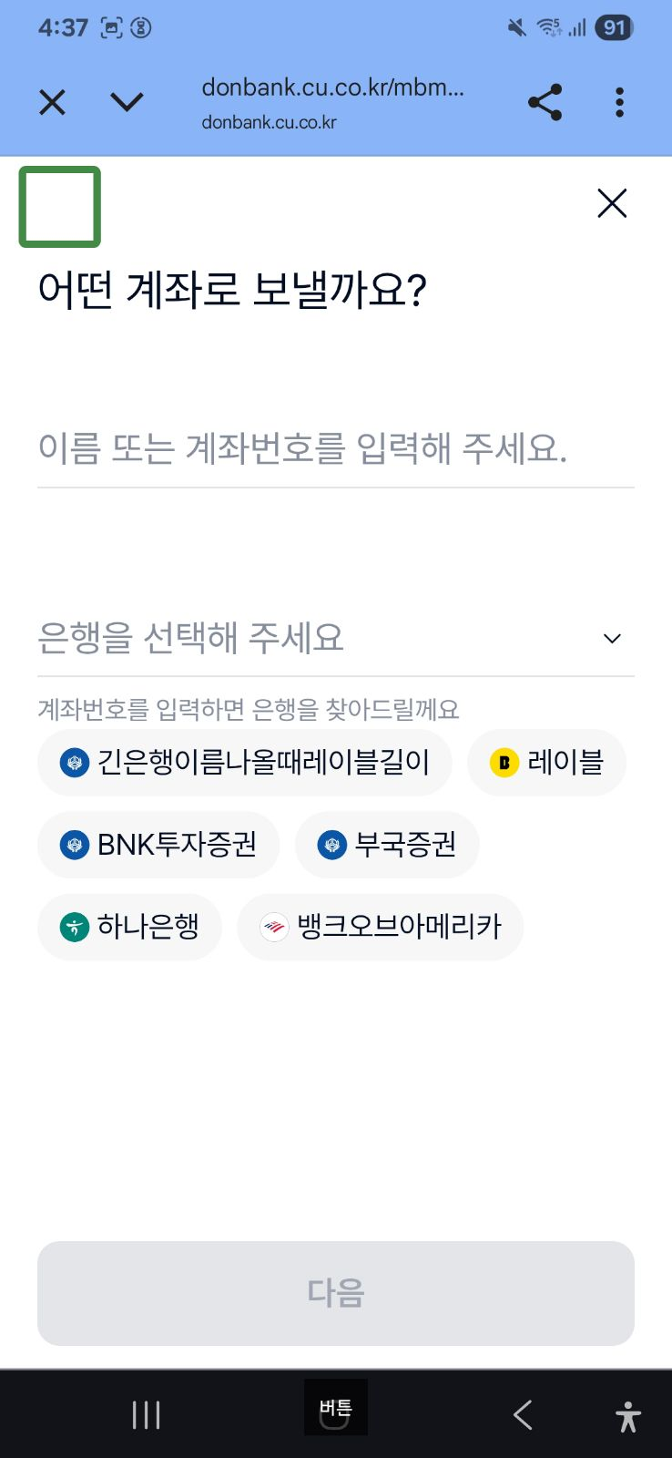
2. 진단 결과 - ②상세 진단 결과
이체/납부 > 계좌
https://donbank.cu.co.kr/mbmainpt/vue/assets/html_new/tpy/tpyn01000001P.html
7. (초점) 의미나 기능을 갖는 모든 사용자 인터페이스 컴포넌트에는 초점(focus)이 적용되고, 초점은 논리적인 순서로 이동되어야 한다.
초점은 화면에서 보이지 않거나 논리적으로 의미를 갖지 않는 사용자 인터페이스 컴포넌트로 이동하지 않도록 해야 한다.
팝업 실행 시 팝업 레이어 아래에 가려진 요소로 초점이 진입함
팝업 실행 시 팝업 외 아래 가려진 요소에는 초점이 진입 되지 않아야 함
팝업이 닫히면 inert 속성은 제거해야 함
문제점
<header class="header">
…
</header>
<div class="container" role="main">
…
</div>
개선 방안
<header class="header" inert>
…
</header>
<div class="container" role="main" inert>
…
</div>

Slide 25
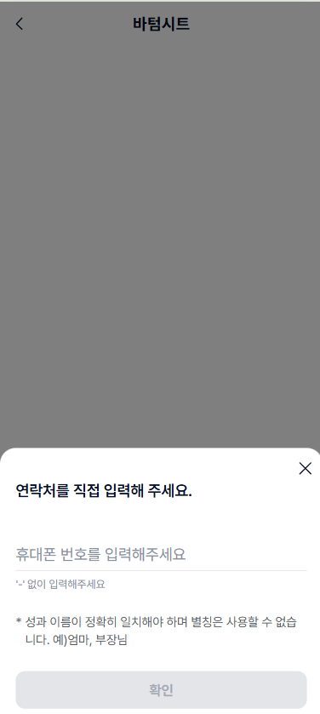
2. 진단 결과 - ②상세 진단 결과
이체/납부 > 연락처 > 연락처 직접입력
https://donbank.cu.co.kr/mbmainpt/vue/assets/html_new/tpy/tpyn03020001P.html
12. (입력 도움) 입력서식 이용 시, 입력 오류를 방지하거나 정정할 수 있는 방법을 제공해야 한다.
텍스트 아닌 콘텐츠에 대한 대체 텍스트는 그 의미나 기능을 동등한 수준으로 짧고 명확하게 제공해야 한다.
서식의 레이블을 화면 내 중복으로 제공하여 사용자는 용도와 목적을 알기 어려움
서식의 레이블을 화면 내 중복으로 제공하지 않도록 수정해야 함
개선 방안
<label for="cellphone" class="control-label" aria-hidden="true">휴대폰번호</label>
<input type="text" id="cellphone" class="form-control" placeholder="휴대폰 번호를 입력해주세요" aria-label="휴대폰 번호 입력">

Slide 26
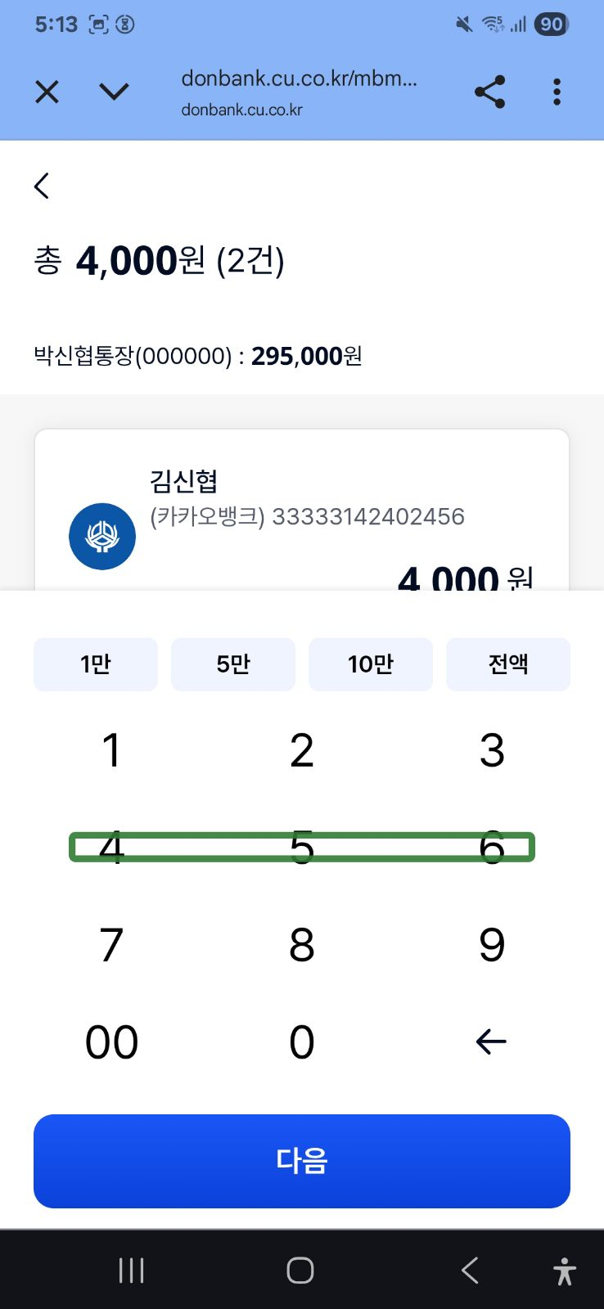
2. 진단 결과 - ②상세 진단 결과
이체/납부 > 다건이체 > 다건이체 새로 만들기
https://donbank.cu.co.kr/mbmainpt/vue/assets/html_new/tpy/tpyn01000005M.html
7. (초점) 의미나 기능을 갖는 모든 사용자 인터페이스 컴포넌트에는 초점(focus)이 적용되고, 초점은 논리적인 순서로 이동되어야 한다.
초점은 화면에서 보이지 않거나 논리적으로 의미를 갖지 않는 사용자 인터페이스 컴포넌트로 이동하지 않도록 해야 한다.
바텀시트 실행 시 바텀시트 레이어 아래에 가려진 요소로 초점이 진입함
바텀시트 실행 시 바텀시트 외 아래 가려진 요소에는 초점이 진입 되지 않아야 함
바텀시트 이 닫히면 inert 속성은 제거해야 함
현재 키패드 컴포넌트가 container 내부에 있어, 바텀 시트와 같이 container 외부로 이동시켜야 함
문제점
<header class="header">
…
</header>
<div class="container" role="main">
…
</div>
개선 방안
<header class="header" inert>
…
</header>
<div class="container" role="main" inert>
…
</div>

Slide 27
2. 진단 결과 - ②상세 진단 결과
이체/납부 > 다건이체 > 다건이체 새로 만들기
https://donbank.cu.co.kr/mbmainpt/vue/assets/html_new/tpy/tpyn01000005M.html
1. (대체 텍스트) 텍스트 아닌 콘텐츠는 대체 가능한 텍스트와 함께 제공되어야 한다.
텍스트 아닌 콘텐츠에 대한 대체 텍스트는 그 의미나 기능을 동등한 수준으로 짧고 명확하게 제공해야 한다.
버튼 내부 텍스트와 동일한 정보를 제공하는 title 속성을 제거하여, 스크린 리더 사용자가 같은 내용을 중복해서 제공받지 않도록 해야 함
개선 방안
<div class="d-flex gap-8">
<button type="button" class="btn btn-amount" title="1만">1만</button>
<button type="button" class="btn btn-amount" title="5만">5만</button>
<button type="button" class="btn btn-amount" title="10만">10만</button>
<button type="button" class="btn btn-amount" title="전액">전액</button>
</div>

Slide 28
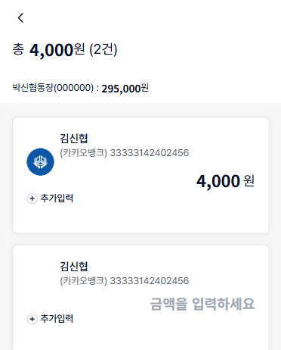
2. 진단 결과 - ②상세 진단 결과
이체/납부 > 다건이체 > 다건이체 새로 만들기
https://donbank.cu.co.kr/mbmainpt/vue/assets/html_new/tpy/tpyn01000005M.html
1. (대체 텍스트) 텍스트 아닌 콘텐츠는 대체 가능한 텍스트와 함께 제공되어야 한다.
텍스트 아닌 콘텐츠에 대한 대체 텍스트는 그 의미나 기능을 동등한 수준으로 짧고 명확하게 제공해야 한다.
의미없는 장식용 아이콘에 대한 숨김 텍스트를 제거하고, 기능을 실행하는 요소는 <button>으로 제공하여 스크린 리더 사용자가 실행 가능한 요소임을 알 수 있도록 제공해야 함
개선 방안
<div class="fold mb-20" role="button">
<strong class="icon expand">
<span class="sound-only">마이너스 아이콘</span>
</strong>
<em>추가입력</em>
</div>

Slide 29
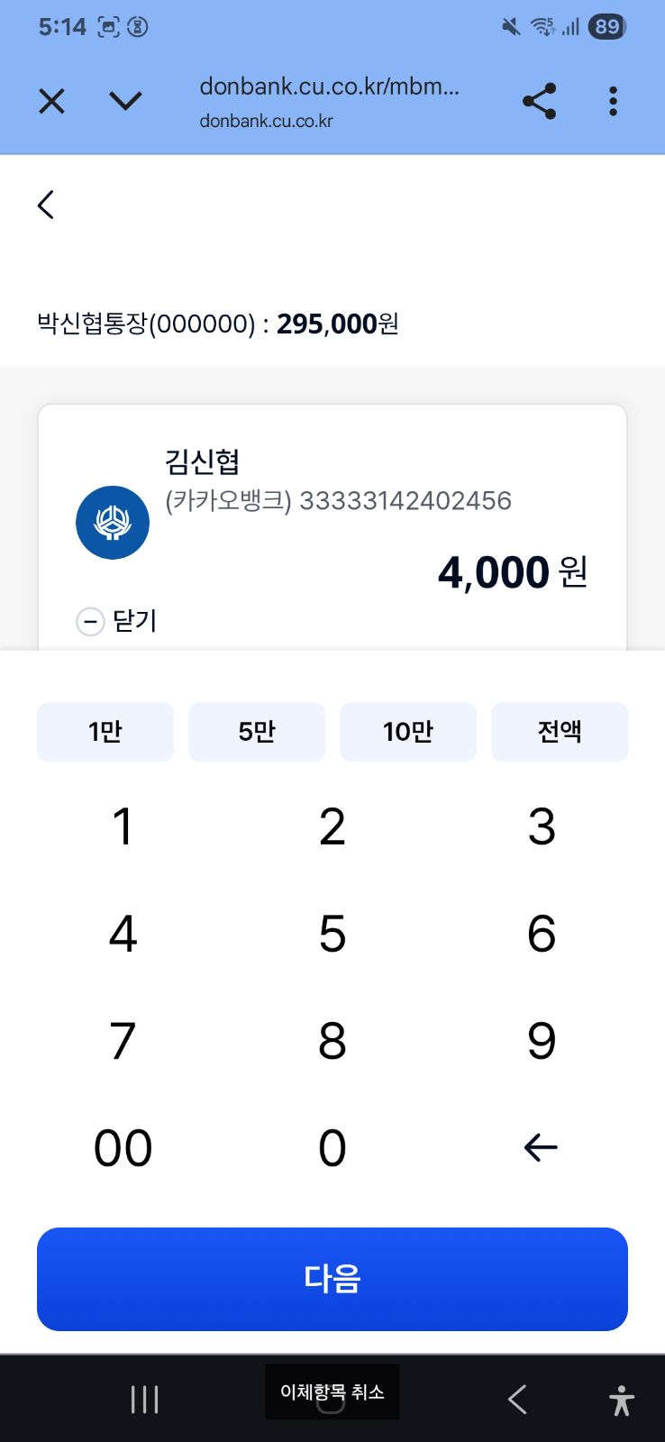
2. 진단 결과 - ②상세 진단 결과
이체/납부 > 다건이체 > 다건이체 새로 만들기
https://donbank.cu.co.kr/mbmainpt/vue/assets/html_new/tpy/tpyn01000005M.html
7. (초점) 의미나 기능을 갖는 모든 사용자 인터페이스 컴포넌트에는 초점(focus)이 적용되고, 초점은 논리적인 순서로 이동되어야 한다.
초점은 화면에서 보이지 않거나 논리적으로 의미를 갖지 않는 사용자 인터페이스 컴포넌트로 이동하지 않도록 해야 한다.
팝업의 숨겨진 콘텐츠로 초점이 이동하여 사용자는 콘텐츠 흐름을 알기 어려움
사용하지 않는 요소인 경우 삭제하고, 상황에 따라 활성/비활성 상태인 경우 aria-hidden 속성을 활용하여 스크린 리더가 접근/미접근 되도록 처리해야 함
숨겨진 콘텐츠로는 초점이 이동하지 않도록 수정해야 함
문제점
<span class="btn-close"><span class="sound-only">이체항목 취소</span></span>
개선 방안
<span class="btn-close" aria-hidden="true"><span class="sound-only">이체항목 취소</span></span>

Slide 30
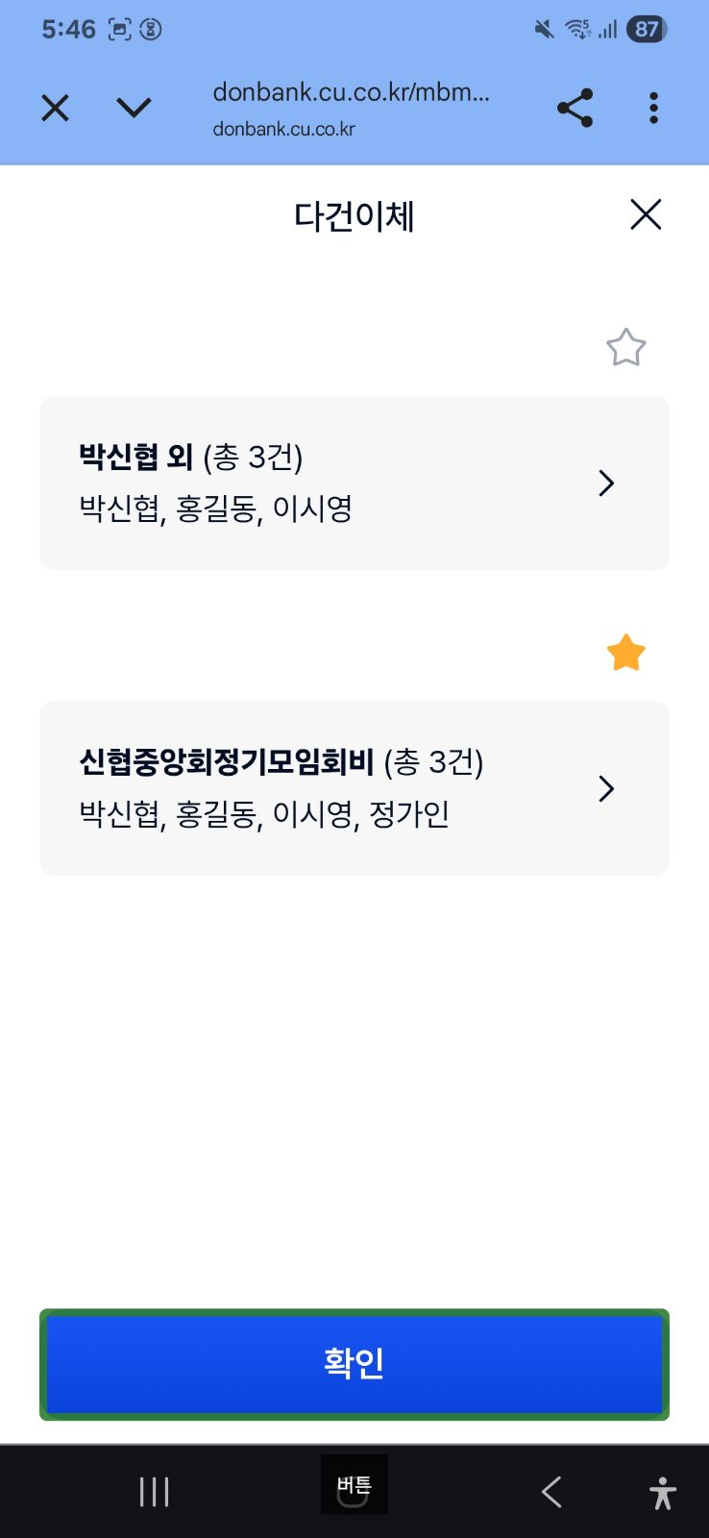
2. 진단 결과 - ②상세 진단 결과
이체/납부 > 다건이체 > 다건이체목록
https://donbank.cu.co.kr/mbmainpt/vue/assets/html_new/tpy/tpyn01000006M.html
7. (초점) 의미나 기능을 갖는 모든 사용자 인터페이스 컴포넌트에는 초점(focus)이 적용되고, 초점은 논리적인 순서로 이동되어야 한다.
초점은 화면에서 보이지 않거나 논리적으로 의미를 갖지 않는 사용자 인터페이스 컴포넌트로 이동하지 않도록 해야 한다.
팝업 실행 시 팝업 레이어 아래에 가려진 요소로 초점이 진입함
팝업 실행 시 팝업 외 아래 가려진 요소에는 초점이 진입 되지 않아야 함
팝업이 닫히면 inert 속성은 제거해야 함
문제점
<header class="header">
…
</header>
<div class="container" role="main">
…
</div>
개선 방안
<header class="header" inert>
…
</header>
<div class="container" role="main" inert>
…
</div>

Slide 31
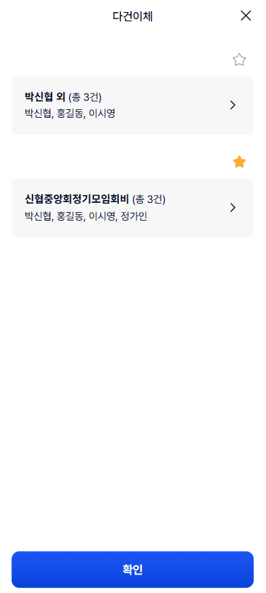
2. 진단 결과 - ②상세 진단 결과
이체/납부 > 다건이체 > 다건이체목록
https://donbank.cu.co.kr/mbmainpt/vue/assets/html_new/tpy/tpyn01000006M.html
3. (색에 무관한 인식) 화면에 표시되는 모든 정보는 색에 관계없이 인식될 수 있어야 한다.
콘텐츠에서 제공하는 모든 정보는 특정한 색을 구별할 수 없는 사용자, 흑백 디스플레이 사용자, 흑백 인쇄물을 보는 사용자 및 고대비 모드 사용자가 인식할 수 있도록 제공해야 한다.
북마크의 상태에 대한 정보를 색상 이외의 수단으로 구분할 수 있는 단서(밑줄, 크기 차이, 1px 이상의 테두리 차이, 표식 등)를 제공해야 함
버튼 내부에 텍스트를 제공함에도 title 속성으로 동일한 정보를 제공하고 있기 때문에, 스크린 리더는 같은 정보를 불필요하게 2번씩 안내 받게 되므로, title 속성은 삭제를 권장 함
문제점
<button class="favorite on" title="북마크"><span class="sound-only">북마크</span></button>
개선 방안
<button class="favorite on" title="북마크" aria-pressed="true">
<span class="sound-only">북마크</span>
</button>

Slide 32
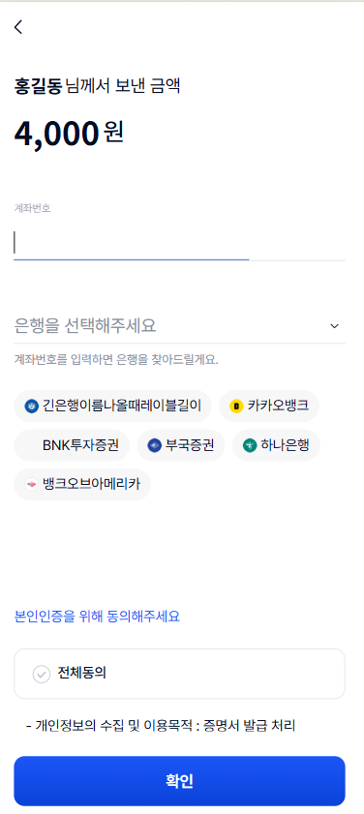
2. 진단 결과 - ②상세 진단 결과
이체/납부 > 송금받기
https://donbank.cu.co.kr/mbmainpt/vue/assets/html_new/tpy/tpyn02000006M.html
12. (입력 도움) 입력서식 이용 시, 입력 오류를 방지하거나 정정할 수 있는 방법을 제공해야 한다.
입력서식에는 용도와 목적을 알 수 있는 대체정보를 제공해야 한다.
서식의 레이블을 화면 내 중복으로 제공하여 사용자는 용도와 목적을 알기 어려움
서식의 레이블을 화면 내 중복으로 제공하지 않도록 수정해야 함
문제점
<label for="account-number" class="control-label">계좌번호</label>
<input type="text" id="account-number" class="form-control" placeholder="계좌번호를 입력하세요" aria-label="계좌번호 입력">
개선 방안
<label for="account-number" class="control-label" aria-hidden="true">계좌번호</label>
<input type="text" id="account-number" class="form-control" placeholder="계좌번호를 입력하세요" aria-label="계좌번호 입력">

Slide 33
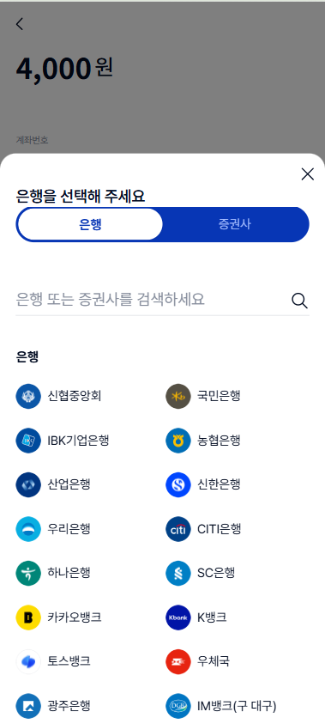
2. 진단 결과 - ②상세 진단 결과
이체/납부 > 송금받기 > 은행선택
https://donbank.cu.co.kr/mbmainpt/vue/assets/html_new/tpy/tpyn13010001P.html
12. (입력 도움) 입력서식 이용 시, 입력 오류를 방지하거나 정정할 수 있는 방법을 제공해야 한다.
입력서식에는 용도와 목적을 알 수 있는 대체정보를 제공해야 한다.
서식의 레이블을 화면 내 중복으로 제공하여 사용자는 용도와 목적을 알기 어려움
서식의 레이블을 화면 내 중복으로 제공하지 않도록 수정해야 함
문제점
<label for="search-bank" class="control-label"></label>
<input type="text" id="search-bank" class="form-control" placeholder="은행 또는 증권사를 검색하세요" aria-label="은행 및 증권사 이름 입력">
개선 방안
<label for="search-bank" class="control-label" aria-hidden="true"></label>
<input type="text" id="search-bank" class="form-control" placeholder="은행 또는 증권사를 검색하세요" aria-label="은행 및 증권사 이름 입력">

Slide 34
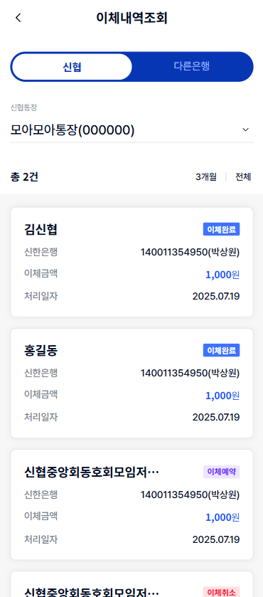
2. 진단 결과 - ②상세 진단 결과
이체/납부 > 이체내역 조회
https://donbank.cu.co.kr/mbmainpt/vue/assets/html_new/tpy/tpyn01000007M.html
1. (적절한 대체 텍스트 제공) 텍스트 아닌 콘텐츠는 그 의미나 용도를 인식할 수 있도록 대체 텍스트를 제공해야 한다.
<img>, <input type="image"> 등 이미지 요소에 대해 alt 속성을 제공하지 않거나 alt 속성은 선언되었으나, 그 내용이 img의 내용을 대체할 수 없는 경우와 오타로 표기되어 의미가 변경된 경우
대체 텍스트에 포함된 오탈자를 수정하여 스크린 리더로 정보가 정확하게 출력될 수 있도록 해야 함
현재 시각적으로 보이지 않는 아이콘에 대한 대체 텍스트가 “#############”으로 작성되어 있어 스크린리더로 의미 없는 텍스트가 출력되고 있음(불필요 시 삭제, 의미가 있는 경우 숨겨진 텍스트에 아이콘의 설명을 작성)
문제점
<div class="d-flex align-center">김신협 <i class="icon icon-circle-arrow-right"><span class="sound-only">#############</span></i></div>
개선 방안
<div class="d-flex align-center">김신협 <i class="icon icon-circle-arrow-right"><span class="sound-only">{아이콘 설명}</span></i></div>
<div class="d-flex align-center">김신협 <i class="icon icon-circle-arrow-right"><span class="sound-only">############</span></i></div>

Slide 35
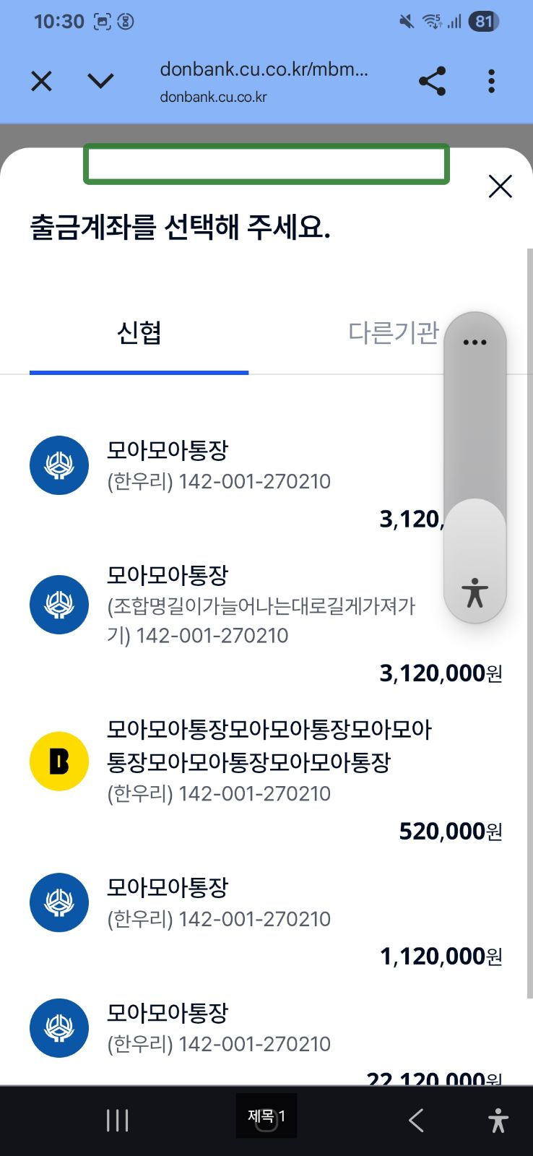
2. 진단 결과 - ②상세 진단 결과
이체/납부 > 이체내역 조회 > 출금계좌 조회
https://donbank.cu.co.kr/mbmainpt/vue/assets/html_new/tpy/tpyn14010001P.html
7. (초점) 의미나 기능을 갖는 모든 사용자 인터페이스 컴포넌트에는 초점(focus)이 적용되고, 초점은 논리적인 순서로 이동되어야 한다.
초점은 화면에서 보이지 않거나 논리적으로 의미를 갖지 않는 사용자 인터페이스 컴포넌트로 이동하지 않도록 해야 한다.
바텀시트 실행 시 바텀시트 레이어 아래에 가려진 요소로 초점이 진입함
바텀시트 실행 시 바텀시트 외 아래 가려진 요소에는 초점이 진입 되지 않아야 함
바텀시트 이 닫히면 inert 속성은 제거해야 함
문제점
<header class="header">
…
</header>
<div class="container" role="main">
…
</div>
개선 방안
<header class="header" inert>
…
</header>
<div class="container" role="main" inert>
…
</div>

Slide 36
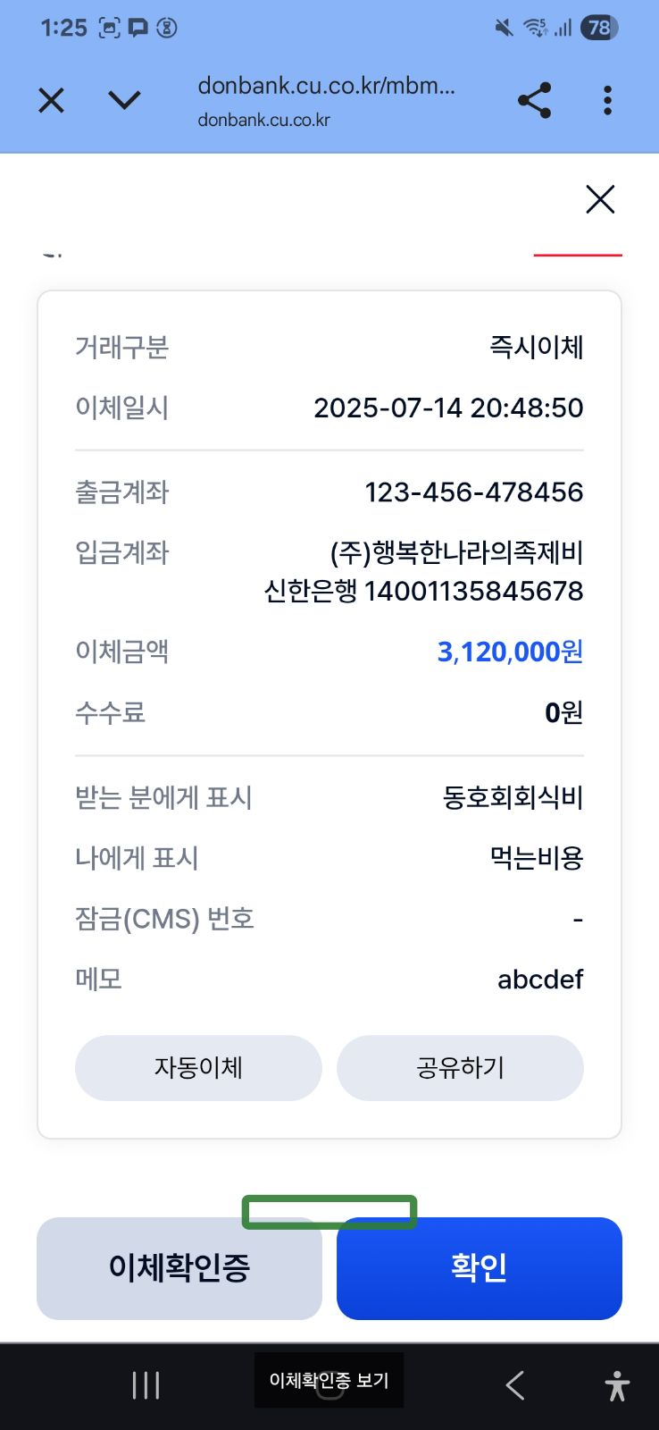
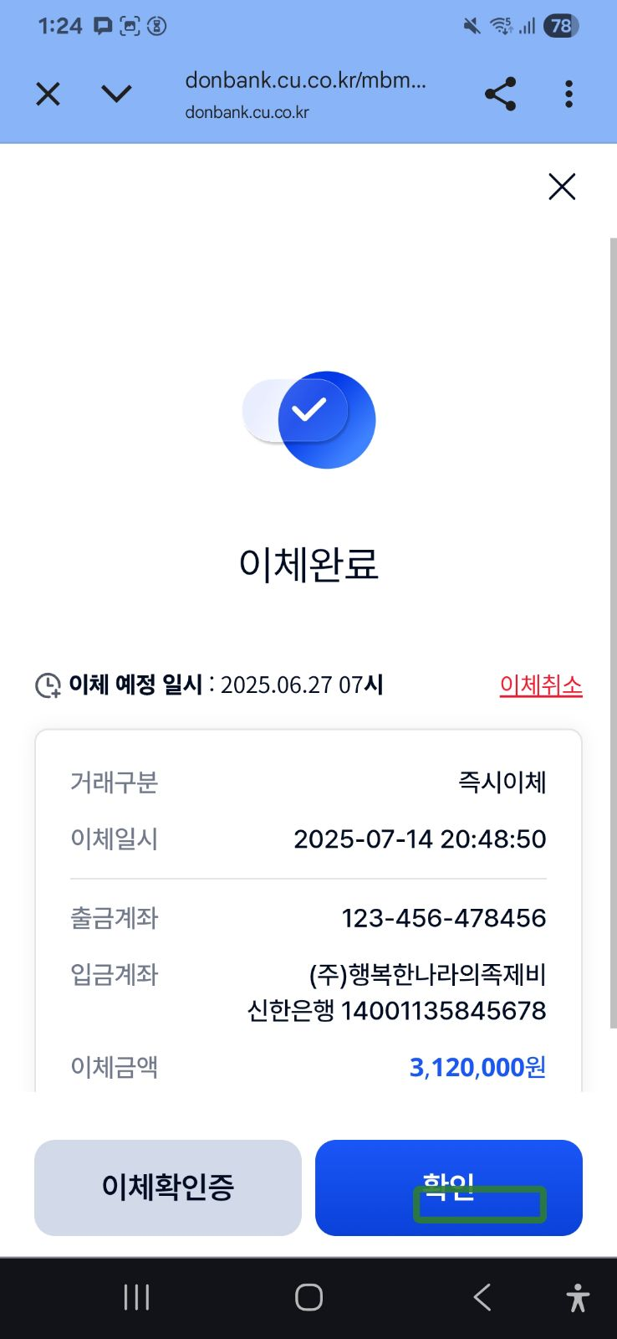
2. 진단 결과 - ②상세 진단 결과
이체/납부 > 이체내역 조회 > 이체내역 상세보기 > 이체완료
https://donbank.cu.co.kr/mbmainpt/vue/assets/html_new/tpy/tpyn01000007P.html
7. (초점) 의미나 기능을 갖는 모든 사용자 인터페이스 컴포넌트에는 초점(focus)이 적용되고, 초점은 논리적인 순서로 이동되어야 한다.
초점은 화면에서 보이지 않거나 논리적으로 의미를 갖지 않는 사용자 인터페이스 컴포넌트로 이동하지 않도록 해야 한다.
팝업 실행 시 팝업 레이어 아래에 가려진 요소로 초점이 진입함
팝업 실행 시 팝업 외 아래 가려진 요소에는 초점이 진입 되지 않아야 함
팝업이 닫히면 inert 속성은 제거해야 함
문제점
<header class="header">
…
</header>
<div class="container" role="main">
…
</div>
개선 방안
<header class="header" inert>
…
</header>
<div class="container" role="main" inert>
…
</div>

Slide 37
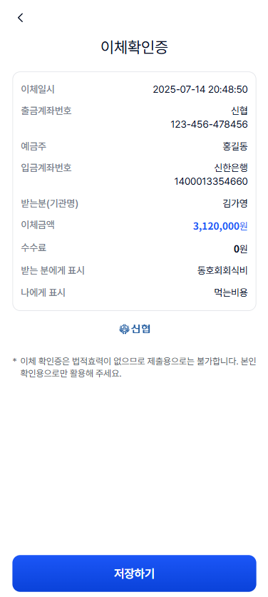
2. 진단 결과 - ②상세 진단 결과
이체/납부 > 이체내역 조회 > 이체확인증
https://donbank.cu.co.kr/mbmainpt/vue/assets/html_new/tpy/tpyn01000008P.html
1. (대체 텍스트) 텍스트 아닌 콘텐츠는 대체 가능한 텍스트와 함께 제공되어야 한다.
텍스트 아닌 콘텐츠에 대한 대체 텍스트는 그 의미나 기능을 동등한 수준으로 짧고 명확하게 제공해야 한다.
이미지의 의미를 제외한 형식적인 텍스트 정보를 제거해야 함
문제점
<div class="logo shinhyeop"><span class="sound-only">신협로고</span></div>
개선 방안
<div class="logo shinhyeop"><span class="sound-only">신협로고</span></div>

Slide 38
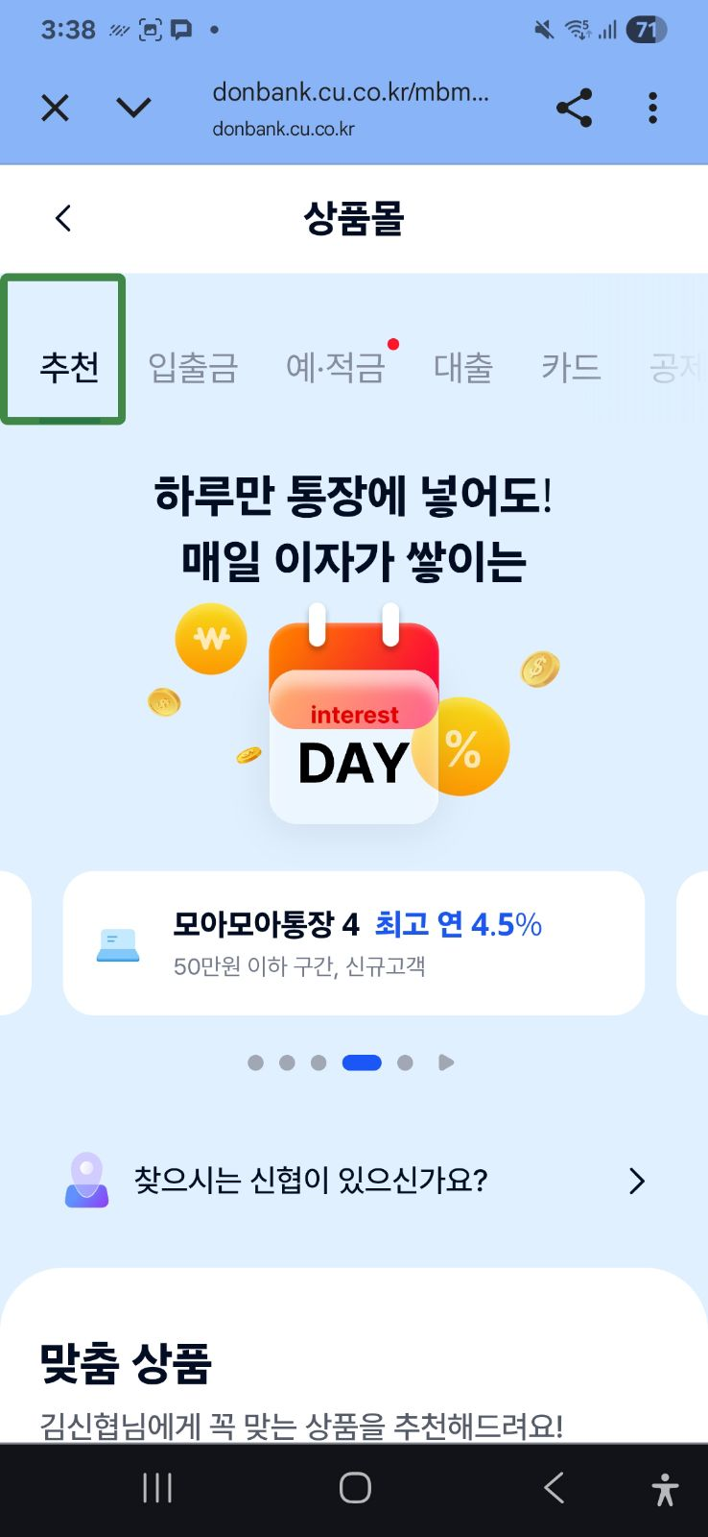
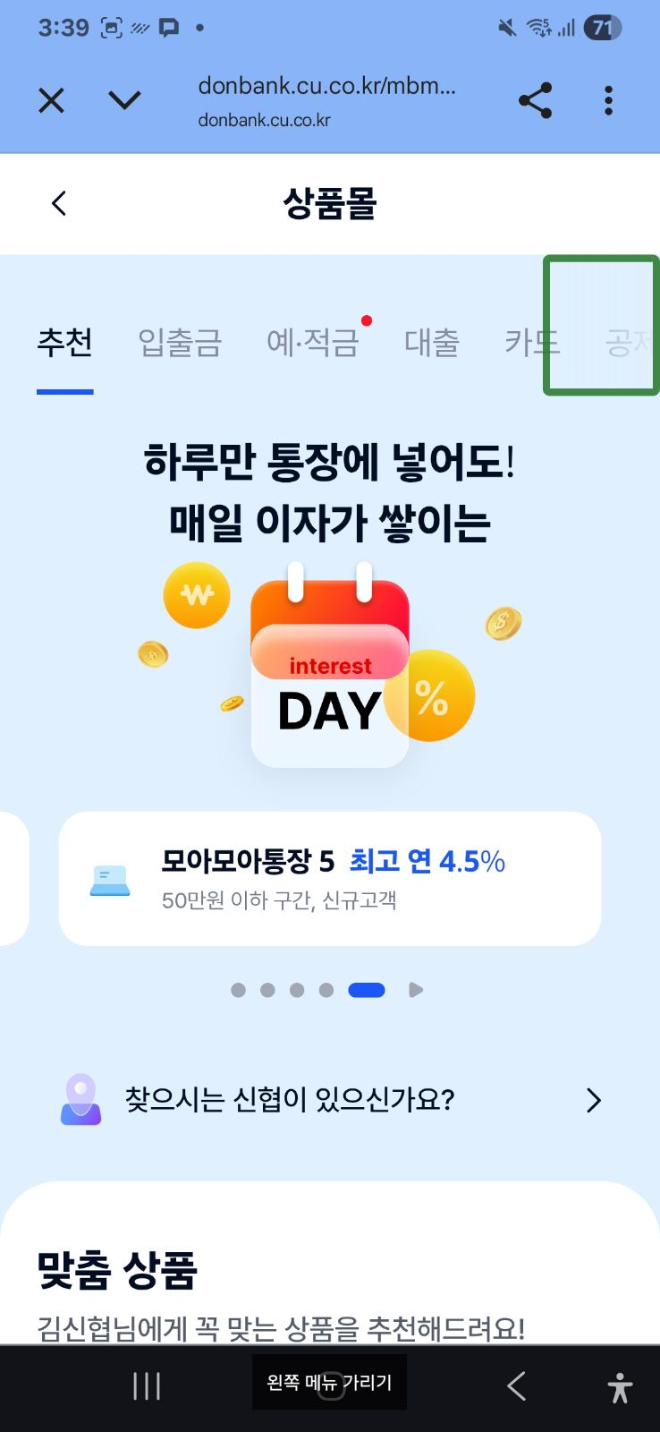
2. 진단 결과 - ②상세 진단 결과
상품몰 > 추천 > case1. 정조합원
https://donbank.cu.co.kr/mbmainpt/vue/assets/html_new/sji/sjin01000001M_1.html
1. (대체 텍스트) 텍스트 아닌 콘텐츠는 대체 가능한 텍스트와 함께 제공되어야 한다.
텍스트 아닌 콘텐츠에 대한 대체 텍스트는 그 의미나 기능을 동등한 수준으로 짧고 명확하게 제공해야 한다.
불필요한 정보는 스크린 리더가 인지하지 않도록 숨김 텍스트를 삭제해야 함
문제점
<div class="blind-left" style="opacity: 1;"><span class="sound-only">왼쪽 메뉴 가리기</span></div>
<div class="blind-right“ style="opacity: 0;"><span class="sound-only">왼쪽 메뉴 가리기</span></div>
개선 방안
<div class="blind-left" style="opacity: 1;><span class="sound-only">왼쪽 메뉴 가리기</span></div>
<div class="blind-right" style="opacity: 0;“><span class="sound-only">왼쪽 메뉴 가리기</span></div>

Slide 39
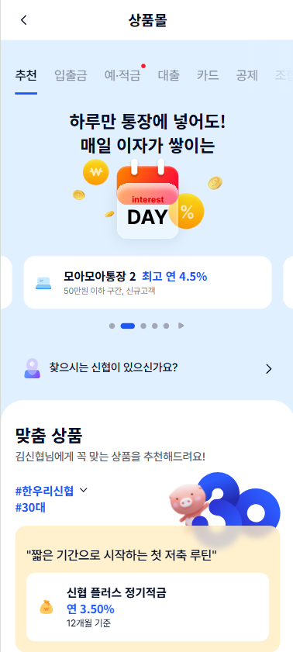
2. 진단 결과 - ②상세 진단 결과
상품몰 > 추천 > case1. 정조합원
https://donbank.cu.co.kr/mbmainpt/vue/assets/html_new/sji/sjin01000001M_1.html
1. (대체 텍스트) 텍스트 아닌 콘텐츠는 대체 가능한 텍스트와 함께 제공되어야 한다.
텍스트 아닌 콘텐츠에 대한 대체 텍스트는 그 의미나 기능을 동등한 수준으로 짧고 명확하게 제공해야 한다.
이미지의 대체 텍스트(alt 속성)가 생략되면 이미지 요소의 경로 정보가 스크린 리더로 출력됨
장식용 이미지는 alt 속성을 추가하되, 공백으로 제공해야 함
문제점
<img src="../../css/_img/sample_visual.svg">
개선 방안
<img src="../../css/_img/sample_visual.svg“ alt=“”>

Slide 40
2. 진단 결과 - ②상세 진단 결과
상품몰 > 추천 > case1. 정조합원
https://donbank.cu.co.kr/mbmainpt/vue/assets/html_new/sji/sjin01000001M_1.html
1. (대체 텍스트) 텍스트 아닌 콘텐츠는 대체 가능한 텍스트와 함께 제공되어야 한다.
텍스트 아닌 콘텐츠에 대한 대체 텍스트는 그 의미나 기능을 동등한 수준으로 짧고 명확하게 제공해야 한다.
이미지의 대체 텍스트(alt 속성)가 생략되면 이미지 요소의 경로 정보가 스크린 리더로 출력됨
장식용 이미지는 alt 속성을 추가하되, 공백으로 제a공해야 함
문제점
<div class="info-card">
<img src="../../css/img/icon_atm.svg">
<strong class="font-16 bold">모아모아통장 <span class="font-primary">최고 연 4.5%</span></strong>
<span>50만원 이하 구간, 신규고객</span>
</div>
개선 방안
<div class="info-card">
<img src="../../css/img/icon_atm.svg" alt="">
<strong class="font-16 bold">모아모아통장 <span class="font-primary">최고 연 4.5%</span></strong>
<span>50만원 이하 구간, 신규고객</span>
</div>

Slide 41
2. 진단 결과 - ②상세 진단 결과
상품몰 > 추천 > case1. 정조합원
https://donbank.cu.co.kr/mbmainpt/vue/assets/html_new/sji/sjin01000001M_1.html
8. (누르기 동작 지원) 터치(touch) 기반 모바일 기기의 모든 컨트롤은 누르기 동작으로 제어할 수 있어야 한다.
두 개 이상의 손가락을 동시에 이용해야 하는 다중 누르기(Multi-touch)동작, 팬(Pan), 끌기와 놓기(Drag and drop) 등의 복잡한 누르기 동작은 단순한 누르기 동작을 함께 제공해야 한다.
슬라이드를 조작할 수 있는 버튼이 제공되지 않아, 스크린 리더 사용자는 단일 터치를 통한 슬라이드 조작이 불가함
이전, 다음 버튼을 제공하거나 하단 인디케이터 요소를 버튼으로 제공하여 실행 시 슬라이드가 동작하도록 구현해야 함
선택된 상태의 인디케이터에는 선택된 상태에 대한 정보를 제공해야 함
개선 방안
<div class="indicator">
<span class="dot" role="button" aria-label="1번 슬라이드"></span>
<span class="dot" role="button" aria-label="2번 슬라이드"></span>
<span class="dot" role="button" aria-label="3번 슬라이드"></span>
<span class="dot active" role="button" aria-label="4번 슬라이드" aria-selected="true"></span>
<span class="dot" role="button" aria-label="5번 슬라이드"></span>
<button type="button" class="toggle-btn stop"><span class="sound-only">play</span></button>
</div>

Slide 42
2. 진단 결과 - ②상세 진단 결과
상품몰 > 추천 > case1. 정조합원
https://donbank.cu.co.kr/mbmainpt/vue/assets/html_new/sji/sjin01000001M_1.html
1. (대체 텍스트) 텍스트 아닌 콘텐츠는 대체 가능한 텍스트와 함께 제공되어야 한다.
텍스트 아닌 콘텐츠에 대한 대체 텍스트는 그 의미나 기능을 동등한 수준으로 짧고 명확하게 제공해야 한다.
슬라이드 자동 재생/일시 정지 버튼 시 시각적으로 보이는 아이콘의 형태가 서로 뒤바뀌어 있음
또한, 자동 재생/일시 정지 버튼 내 텍스트 정보가 올바르게 제공되지 않음
개선 방안
<!-- 슬라이드가 재생 중인 경우 -->
<button type="button" class="toggle-btn stop">
<span class="sound-only">일시 정지</span>
</button>
<!-- 슬라이드가 일시 정지 중인 경우 →
<button type="button" class="toggle-btn stop">
<span class="sound-only">재생</span>
</button>

Slide 43
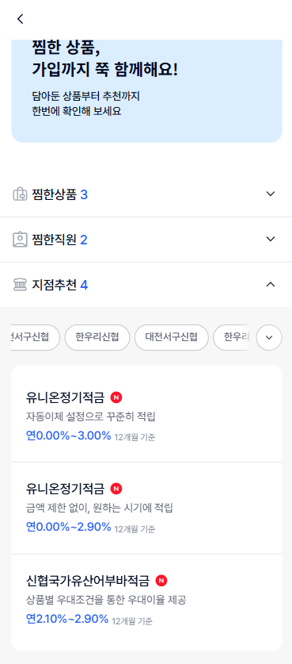
2. 진단 결과 - ②상세 진단 결과
상품몰 > 추천 > 내 상품 바구니
https://donbank.cu.co.kr/mbmainpt/vue/assets/html_new/sji/sjin01000002M.html
1. (대체 텍스트) 텍스트 아닌 콘텐츠는 대체 가능한 텍스트와 함께 제공되어야 한다.
자동으로 변경되는 콘텐츠에는 앞으로 이동, 뒤로 이동, 일시 정지, 정지와 같이 이를 제어할 수 있는 수단을 제공해야 한다.
새로운 상품을 나타내는 문구를 안내하는 기호에 대한 설명이 존재하지 않으며, 스크린 리더 설정에 따라 기호가 구분되어 음성 출력되지 않을 수 있으므로 특수 기호에 대체 텍스트를 제공해야 함
개선 방안
<h4 class="new">
<span class="sound-only"> 새로운 상품</span>
유니온정기적금
</h4>

Slide 44
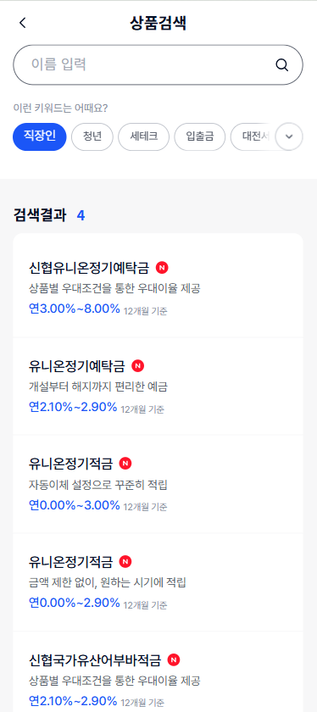
2. 진단 결과 - ②상세 진단 결과
상품몰 > 추천 > 상품 검색
https://donbank.cu.co.kr/mbmainpt/vue/assets/html_new/sji/sjin01000004M_1.html
12. (입력 도움) 입력서식 이용 시, 입력 오류를 방지하거나 정정할 수 있는 방법을 제공해야 한다.
입력서식에는 용도와 목적을 알 수 있는 대체정보를 제공해야 한다.
서식의 레이블이 제공되지 않아 사용자는 용도와 목적을 알 수 없음
서식의 레이블을 제공하도록 수정해야 함
문제점
<input type="text" placeholder="이름 입력">
개선 방안
<input type="text" placeholder="이름 입력“ aria-label="이름 입력">

Slide 45
2. 진단 결과 - ②상세 진단 결과
상품몰 > 추천 > 상품 검색
https://donbank.cu.co.kr/mbmainpt/vue/assets/html_new/sji/sjin01000004M_1.html
1. (대체 텍스트) 텍스트 아닌 콘텐츠는 대체 가능한 텍스트와 함께 제공되어야 한다.
자동으로 변경되는 콘텐츠에는 앞으로 이동, 뒤로 이동, 일시 정지, 정지와 같이 이를 제어할 수 있는 수단을 제공해야 한다.
새로운 상품을 나타내는 문구를 안내하는 기호에 대한 설명이 존재하지 않으며, 스크린 리더 설정에 따라 기호가 구분되어 음성 출력되지 않을 수 있으므로 특수 기호에 대체 텍스트를 제공해야 함
개선 방안
<h4 class="new">
<span class="sound-only"> 새로운 상품</span>
유니온정기적금
</h4>

Slide 46
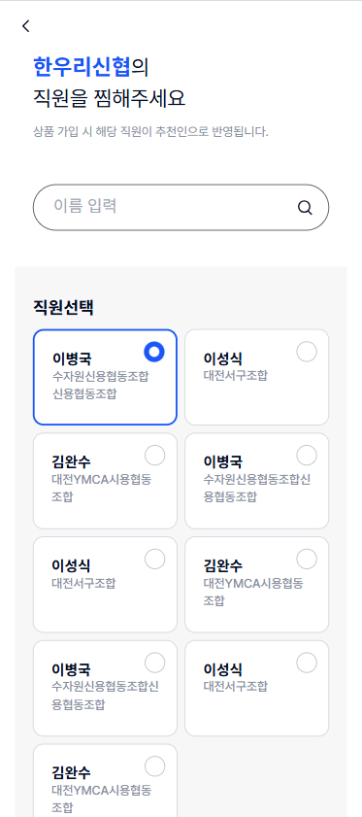
2. 진단 결과 - ②상세 진단 결과
상품몰 > 추천 > 상품 검색_찜한직원 등록
https://donbank.cu.co.kr/mbmainpt/vue/assets/html_new/sji/sjin01000004M_2.html
12. (입력 도움) 입력서식 이용 시, 입력 오류를 방지하거나 정정할 수 있는 방법을 제공해야 한다.
입력서식에는 용도와 목적을 알 수 있는 대체정보를 제공해야 한다.
서식의 레이블이 제공되지 않아 사용자는 용도와 목적을 알 수 없음
서식의 레이블을 제공하도록 수정해야 함
문제점
<input type="text" placeholder="이름 입력">
개선 방안
<input type="text" placeholder="이름 입력" aria-label="이름 입력">

Slide 47
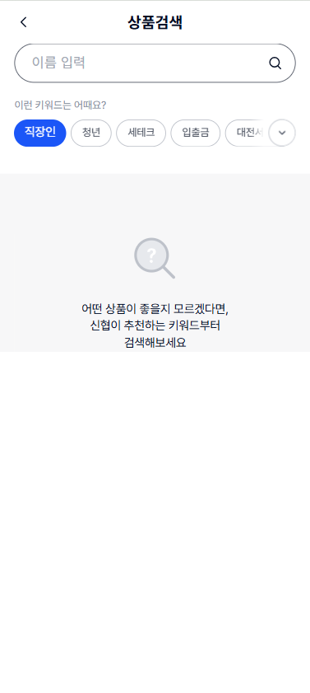
2. 진단 결과 - ②상세 진단 결과
상품몰 > 입출금
https://donbank.cu.co.kr/mbmainpt/vue/assets/html_new/sji/sjin01000004M_3.html
12. (입력 도움) 입력서식 이용 시, 입력 오류를 방지하거나 정정할 수 있는 방법을 제공해야 한다.
입력서식에는 용도와 목적을 알 수 있는 대체정보를 제공해야 한다.
서식의 레이블이 제공되지 않아 사용자는 용도와 목적을 알 수 없음
서식의 레이블을 제공하도록 수정해야 함
문제점
<input type="text" placeholder="이름 입력">
개선 방안
<input type="text" placeholder="이름 입력" aria-label="이름 입력">

Slide 48
2. 진단 결과 - ②상세 진단 결과
상품몰 > 입출금
https://donbank.cu.co.kr/mbmainpt/vue/assets/html_new/sji/sjin01000004M_3.html
12. (입력 도움) 입력서식 이용 시, 입력 오류를 방지하거나 정정할 수 있는 방법을 제공해야 한다.
입력서식에는 용도와 목적을 알 수 있는 대체정보를 제공해야 한다.
칩 슬라이더 내 요소들이 버튼으로 제공되지 않아, 스크린 리더 사용자는 해당 요소가 기능을 실행할 수 있는 버튼인지 인지할 수 없음
버튼으로 구성되지 않은 모든 칩 UI 공통 오류
문제점
<div class="keywordWrap scroll-wrap">
<span class="chip on">직장인</span>
<span class="chip chip-outlined">청년</span>
<span class="chip chip-outlined">세테크</span>
<span class="chip chip-outlined">입출금</span>
…
개선 방안
<div class="keywordWrap scroll-wrap">
<button type="button" class="chip on">직장인</button>
<button type="button" class="chip chip-outlined">청년</button>
<button type="button" class="chip chip-outlined">세테크</button>
<button type="button" class="chip chip-outlined">입출금</button>
…

